Slide 1
TP-Link
Продукты и решения

Slide 2

01.
О компании

Slide 3
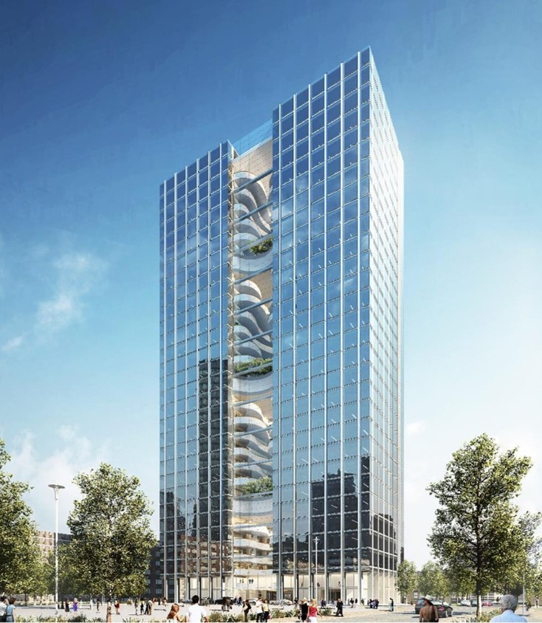
О КОМПАНИИ
Компания TP-Link была учреждена в 1996 году и является мировым поставщиком надёжных сетевых устройств и аксессуаров, используемых в повседневной жизни. По данным аналитической компании IDC, TP-Link стабильно занимает первое место среди провайдеров Wi‑Fi устройств*, поставляя оборудование в более чем 170 стран и обслуживая миллиарды людей во всём мире.
Зарекомендовав себя как поставщик стабильного, производительного и выгодного оборудования, компания TP-Link создала линейку сетевых продуктов SOHO и SMB. Сегодня, когда активно развивается образ жизни, неотъемлемой частью которого является выход в интернет, TP-Link расширяет сферу своей деятельности, исследуя такие направления как умный дом, интернет вещей и смартфоны, чтобы удовлетворить запросы завтрашнего дня.
* Согласно финальной версии отчёта IDC Worldwide Quarterly WLAN Tracker, опубликованного в 4 квартале 2021 года.
© 2022 TP-Link, Inc. Конфиденциальная информация. Не предназначено для распространения или копирования.

Slide 4

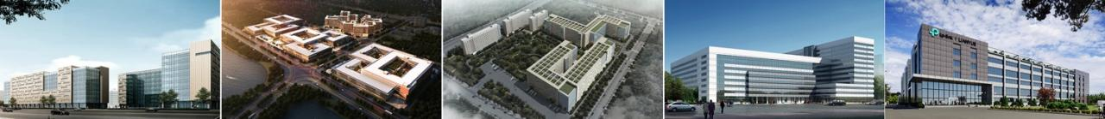
Производственные центры
Локализованное производство. Глобальная логистика.
Наши мощные заводы производят оборудование для всего мира каждый день.
пространства площадью
производственная мощность
860 000+
650 000+
м²
единиц в день
22 000+
64+
сотрудников
SMT-линии
поверхностного монтажа
4

Slide 5

Передовой R&D
В нашей команде R&D работают более 2000 инженеров из самых престижных университетов. Благодаря накопленному за десятилетия опыту и ресурсам наши исследования эффективнее, а устройства — качественнее, чем у наших ближайших конкурентов.
Сан-Хосе, США
Ухань
Умный дом
Центр R&D
Ханчжоу
Чэнду
Центр R&D
Видеонаблюдение
Шэньчжэнь
Синьчжу
Штаб-квартира R&D
Интернет-провайдеры
6
научно-исследовательских институтов
2000+
инженеров
© 2022 TP-Link, Inc. Конфиденциальная информация. Не предназначено для распространения или копирования.
20
Notes:
5

Slide 6
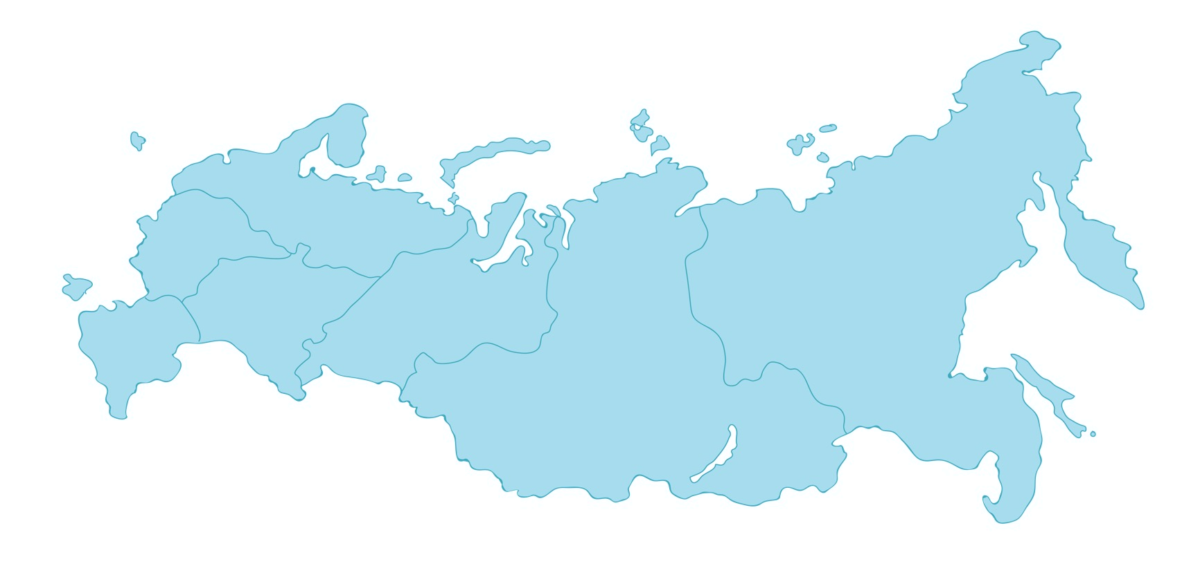
TP-Link в России
5
85+
Выделенные группы
инженеров, занимающихся предпродажным и послепродажным обслуживанием
Сервисные центры
Домашнее оборудование, умный дом, коммутаторы, бизнес Wi-Fi, оборудование для видеонаблюдения и т. д.
региональных представительств
(постоянно расширяем географию присутствия)
сотрудников
Санкт-Петербург
Москва
Нижний Новгород
Ростов-на-Дону
Новосибирск
© 2022 TP-Link, Inc. Конфиденциальная информация. Не предназначено для распространения или копирования.
Notes:
Новое строящееся здание штаб-квартиры TP-Link будет открыто в 2020 году.

Slide 7
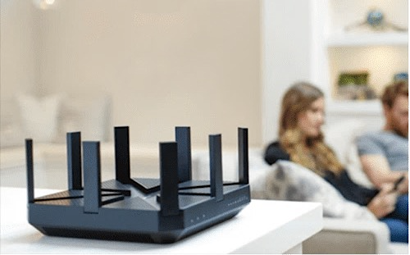
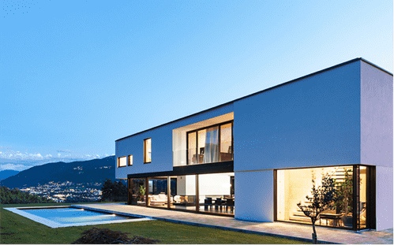


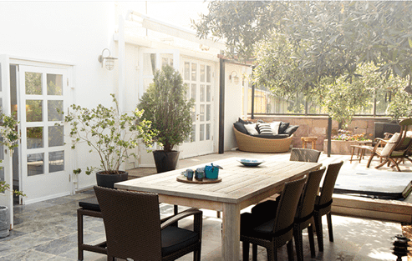

Составляющие нашей деятельности:
Домашние сети
Умный дом
SMB | Wi-Fi для бизнеса
Новейшие сетевые технологии у вас дома
Упрощаем вашу жизнь и открываем двери умным технологиям
Комплексные решения для улучшения бизнеса
SMB | Сетевое оборудование
для бизнеса
SMB | Видеонаблюдение VIGI
Поставщики услуг
Надёжное
оборудование
для бизнеса
Поможем защитить то, что вам дорого
Нужды провайдеров в центре нашего внимания
© 2022 TP-Link, Inc. Конфиденциальная информация. Не предназначено для распространения или копирования.

Slide 8

02.
Решения TP-Link

Slide 9



Умное облачное решение для бизнес-сетей

Slide 10

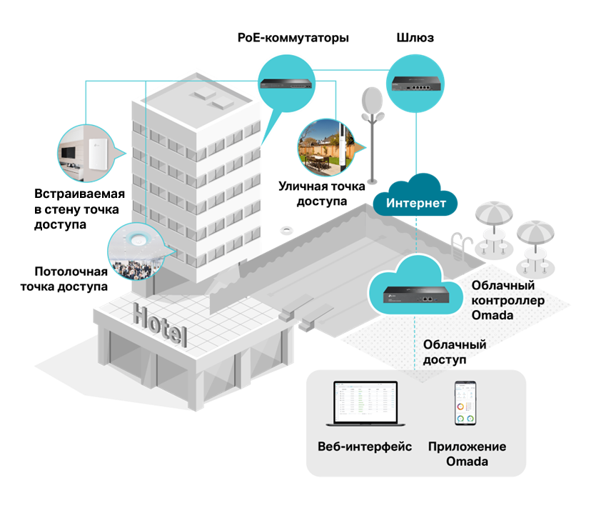
Решение Omada SDN
Omada — это платформа, объединяющая коммутаторы, шлюзы и точки доступа в полноценную SDN‑инфраструктуру (SDN — программно-конфигурируемая сеть).
Omada обеспечивает полноценное централизованное управление из облака, образуя масштабируемую сеть с единым интерфейсом управления и создавая бесшовные проводные и беспроводные подключения, идеально подходящие для гостиниц, школ, организаций ритейла, офисов и не только.
Профессиональное
Wi-Fi решение для бизнеса
© 2022 TP-Link, Inc. Конфиденциальная информация. Не предназначено для распространения или копирования.

Slide 11
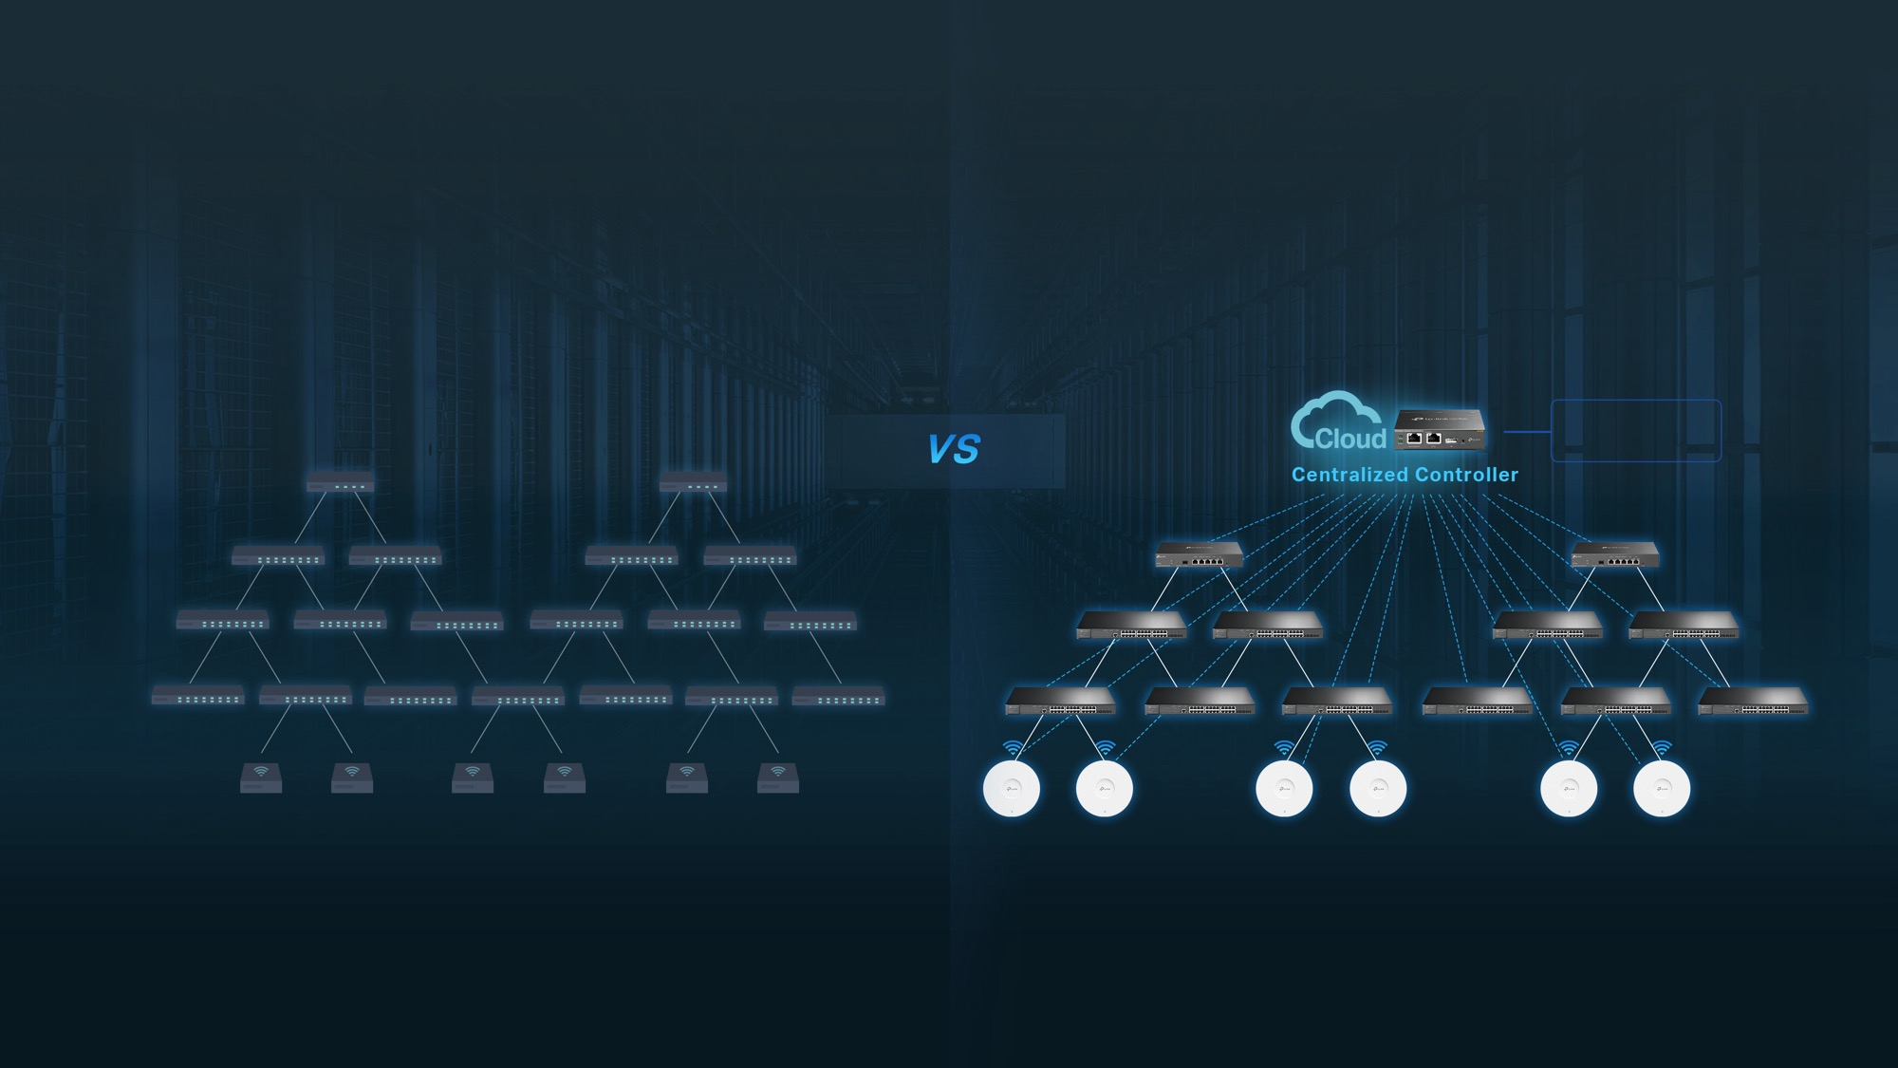
Что такое - SDN (Программно-конфигурируемая сеть)
Традиционная сеть
Сеть с SDN
Централизованный мониторинг и управление
Notes:
SDN is a network with a controller software system as the core to realize automatic deployment of network services and automatic data distribution.
SDN is designed to solve the problem that network deployment for traditional network architecture is complicated, difficult to maintain, and difficult to expand horizontally.
The automation of SDN solution is based on the separation of network data transfer and control, through centralized control and centralized policies of devices.

Slide 12
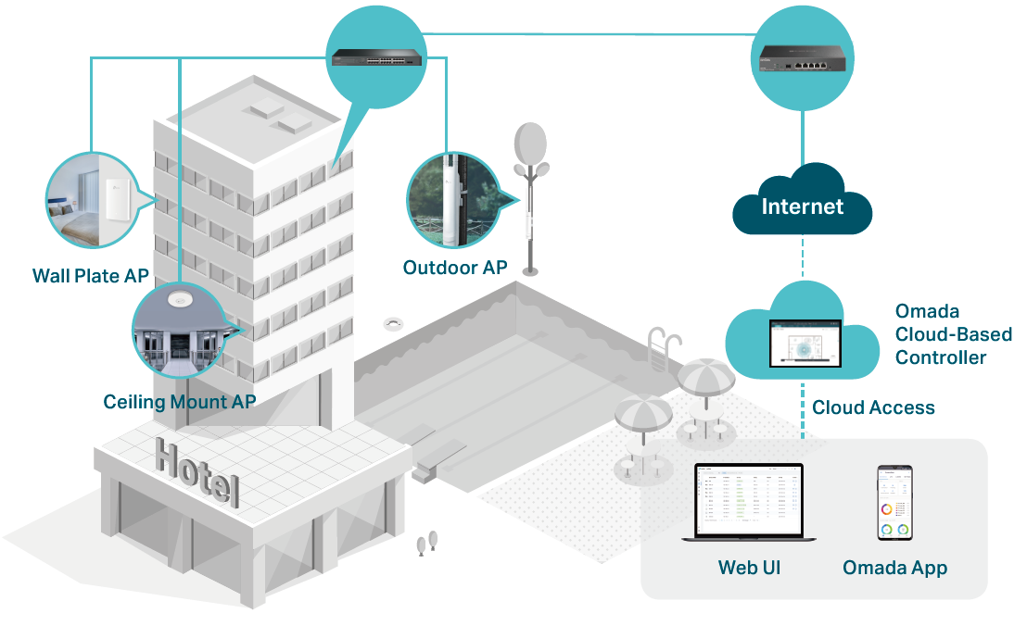
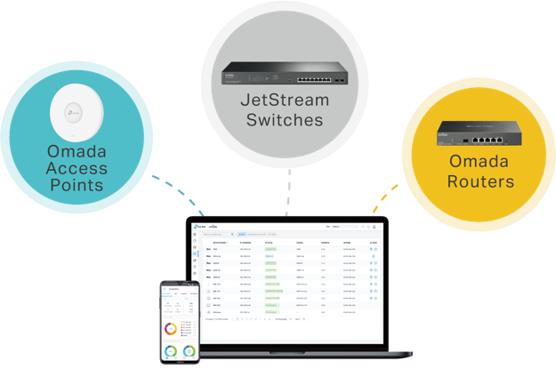
Omada Cloud SDN — Умное облачное решение для бизнес-сетей
JetStream Switches
by Omada SDN
Omada Routers
Omada SDN Controller
Omada Платформа централизованного управления
Контроллер + интерфейс управления
Notes:
Omada’s Software Defined Networking (SDN) platform integrates network devices providing 100% centralized cloud management to create a highly scalable network. Access points, switches, and routers are among the devices that can all be controlled from a single interface.

Slide 13


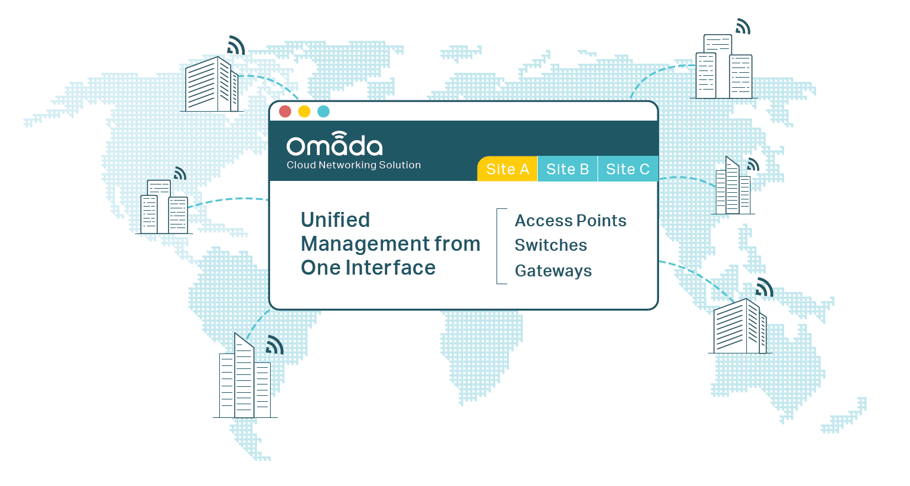


Комплексные решения для любых сценариев
Больницы
Образование
Full Wi-Fi coverage and wired connections
Flexible guest control
Seamless roaming
Easy management
High-density Wi-Fi
Full Wi-Fi coverage and wired connections
VPN and security
Магазины
Boost online business
Flexible guest control
Seamless roaming
High-concurrent clients
Офис
Easy management
Wi-Fi coverage and wired connections
VPN and security
Notes:
Omada is specially designed for use in hospitality, education, retail, office, and more. Scenario-based products and robust benefits satisfy different needs in various environments.

Slide 14
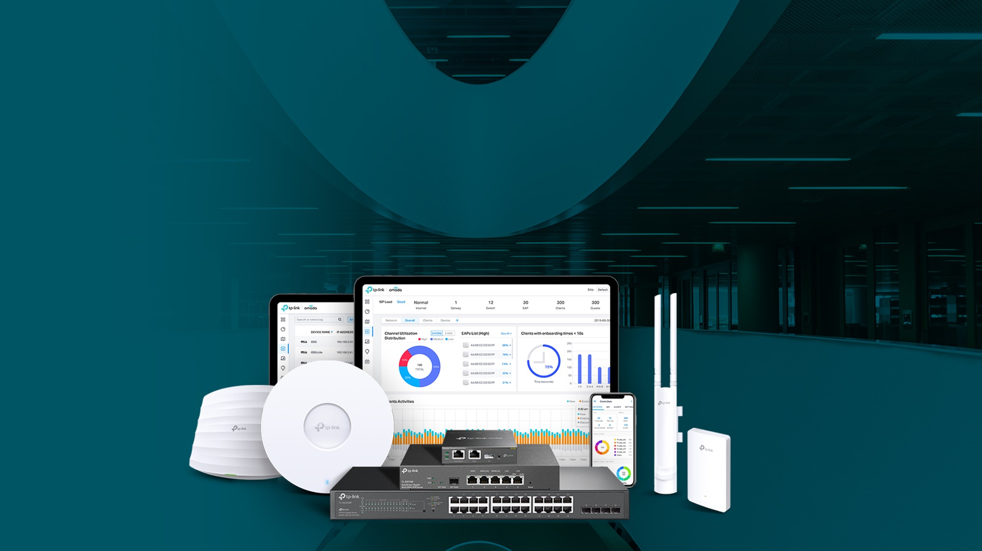


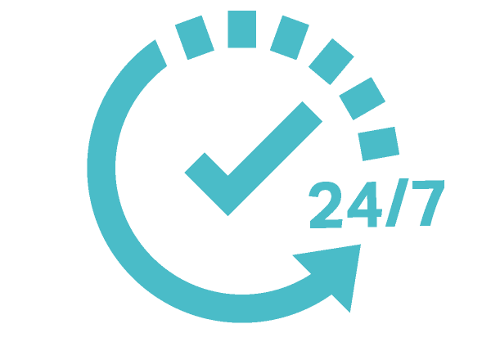
Высокая эффективность для простоты обслуживания
Высокая безопасность для лучшей защиты
Высокая надежность для стабильной работы

Slide 15









Эффективность
Безопасность
Надежность
Обследование
Развертывание
Настройка и Управление
Мониторинг и обслуживание
Отчетность
Симулятор Wi-Fi покрытия
Автоматическая настройка (ZTP)
Централизованное облачное управление
Простота мониторинга сети
Отчеты по работе сети
Автоматический выбор каналов и мощности
Многопользовательский доступ
Технологии на базе ИИ
*Intelligent Network Analysis, Warning, and Optimization are being developed and scheduled to be released in 2022

Slide 16
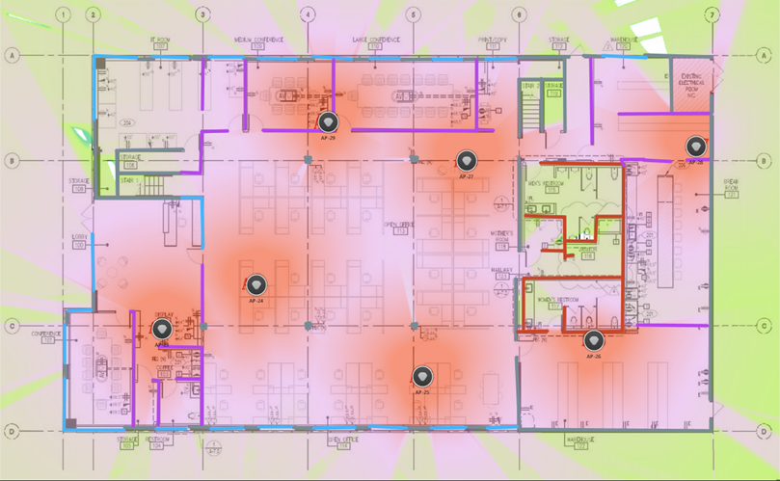

Эффективность
Надежность
Higher Efficiency for Easier Maintenance
Higher Security for Better Protection
Higher Reliability for Stable Operation
Безопасность
Обследование
Развертывание
Настройка и Управление
Мониторинг и обслуживание
Отчетность
Симулятор Wi-Fi покрытия для простого создания решения Wi-Fi*
Точное отображение силы сигнала в указанной точке или в указанном диапазоне
Автоматическое создание отчета об исследовании
Простой и удобный инструмент для рисования стен
Поддержка распространенных форматов изображений
*These functions are being developed and scheduled to be released in 2021Q4 (Controller V5.1)
Notes:
A simple and easy-to-use wireless planning tool that simulates the wireless coverage effect of APs in the actual site, and determines the appropriate number and location of APs according to the coverage requirements.
Omada Map（所有类型的controller都支持）
简单易用的无线规划工具，模拟AP在实际场地中的无线覆盖效果，根据覆盖目标确定合适的AP数量和位置。
功能亮点
精确显示指定点位或指定范围的信号强度
自动生成Site Survey报告（包括热图、设备清单、覆盖情况分析）
简单易用的墙体绘制工具
支持常见图像文件格式

Slide 17


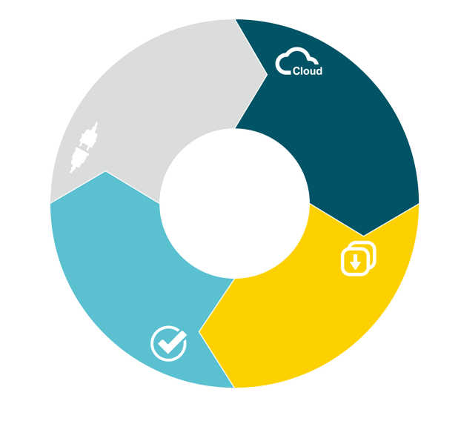
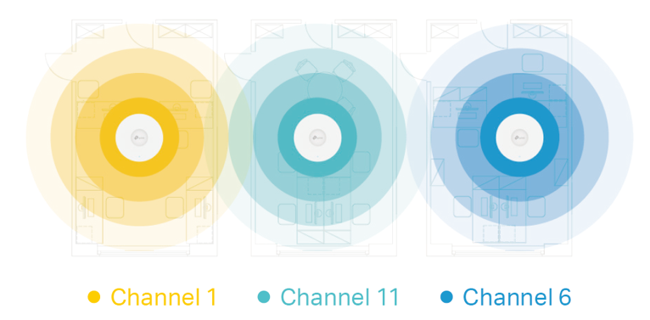
Эффективность
Надежность
Higher Efficiency for Easier Maintenance
Higher Security for Better Protection
Higher Reliability for Stable Operation
Безопасность
Обследование
Развертывание
Настройка и Управление
Мониторинг и обслуживание
Отчетность
Автоматическая настройка (ZTP)*
Автоматический выбор каналов и мощности
Позволяет администраторам удаленно развертывать и настраивать многосайтовые сети, поэтому нет необходимости отправлять инженера для настройки на месте.
Обеспечивает высокую производительность беспроводной сети и значительно снижает помехи Wi-Fi за счет автоматической регулировки параметров канала и уровней мощности передачи соседних точек доступа в той же сети.
Шаг 1
Подключите устройство на месте и подключите устройства Omada Powered к Интернету.
Зарегистрируйте устройства через панель инструментов Omada Cloud.
Шаг 2
Шаг 4
100% удаленное выделение ресурсов и управление облаком
Устройства автоматически получают файл конфигурации из облака.
Шаг 3
*These functions require the use of the Omada Cloud-Based Controller.
Notes:
Zero-Touch Provisioning*
Omada zero-touch deployment allows to remotely deploy and configure multi-site networks, so there’s no need to send out an engineer for on-site configuration. Omada Cloud ensures efficient deployment at a lower cost.

Slide 18


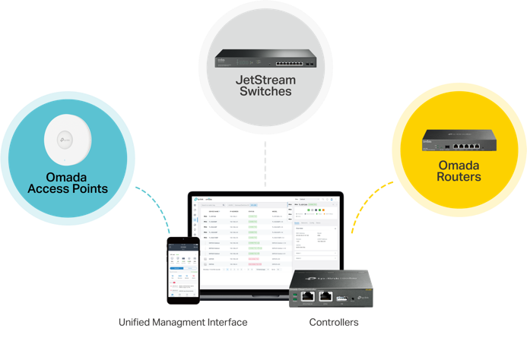
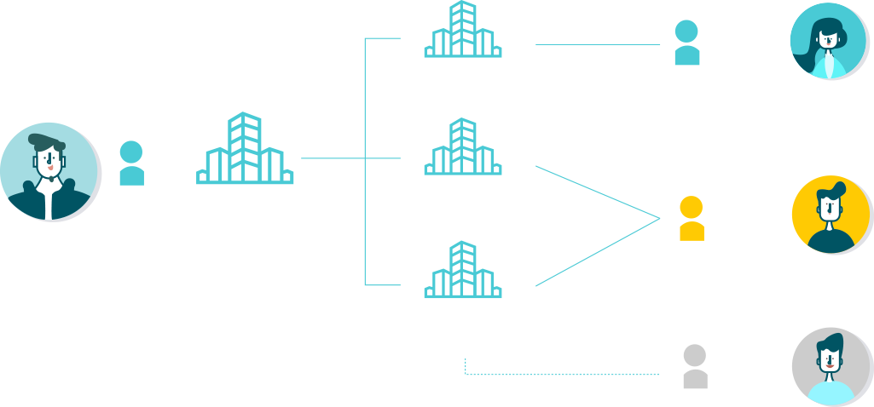
Эффективность
Надежность
Higher Efficiency for Easier Maintenance
Higher Security for Better Protection
Higher Reliability for Stable Operation
Безопасность
Обследование
Развертывание
Настройка и Управление
Мониторинг и обслуживание
Отчетность
Централизованное облачное управление
Многопользовательский доступ
100% централизованное облачное управление позволяет настраивать точки доступа, коммутаторы и шлюзы из единого интерфейса - из любого места и в любое время.
Также доступно назначение многопользовательских привилегий для повышения эффективности и безопасности управления.
Manage
US Branch
Mary
EU Branch
Manage
Brain
Headquarter
Manage
John
APAC Branch
View
Mike

Slide 19


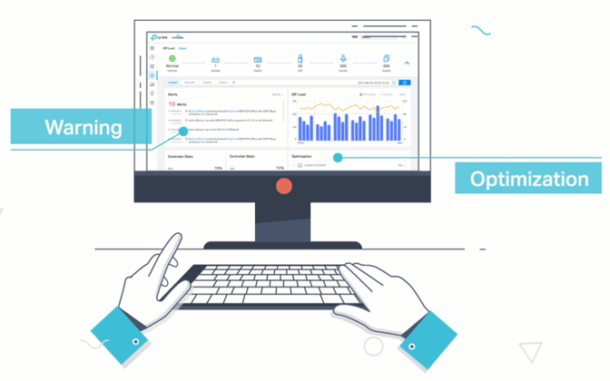
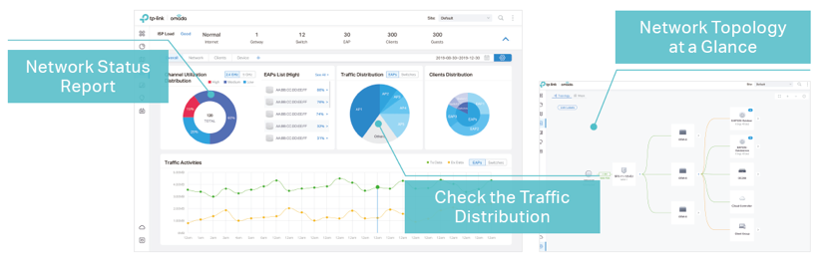
Эффективность
Надежность
Higher Efficiency for Easier Maintenance
Higher Security for Better Protection
Higher Reliability for Stable Operation
Безопасность
Обследование
Развертывание
Настройка и Управление
Мониторинг и обслуживание
Отчетность
Простота мониторинга сети
Продвинутый сетевой анализ, оповещения и оптимизация на базе ИИ
Простая в использовании панель управления позволяет легко видеть статус сети в реальном времени, проверять использование сети и распределение трафика или даже отслеживать ключевые данные для улучшения бизнес-результатов.
Анализируйте потенциальные сетевые проблемы и получайте предложения по оптимизации для повышения эффективности сети.
Выявляйте сбои в сети, предупреждайте и уведомляйте пользователей и создавайте решения для снижения сетевых рисков.
*Intelligent Network Analysis, Warning, and Optimization are being developed and scheduled to be released in 2022 and only can use after subscription of the Omada Cloud-Based Controller.

Slide 20

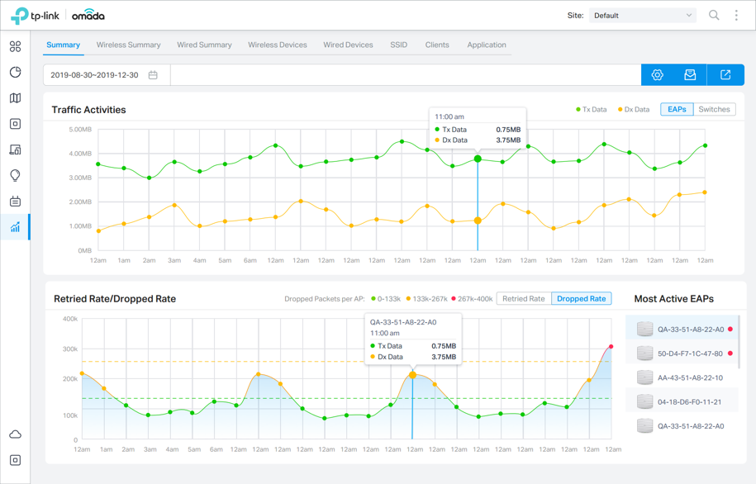
Эффективность
Надежность
Higher Efficiency for Easier Maintenance
Higher Security for Better Protection
Higher Reliability for Stable Operation
Безопасность
Обследование
Развертывание
Настройка и Управление
Мониторинг и обслуживание
Отчетность
Визуализируемый отчет для удобного подведения итогов
Шаблоны
Настраиваемые индикаторы сети
Автоматический или настраиваемый выбор период времени
Графики и таблицы
Экспорт в форматы PDF или CSV
Автоматический периодический отчет (ежемесячно / еженедельно / ежедневно / по расписанию / сейчас) и уведомление по электронной почте
图待更新
Notes:
Different types of reports can be created. Service providers can easily report network service quality to their customers through reports, and IT administrators can also easily report network operation status through reports.
支持各种类型的网络模板
支持自定义每个模板显示的网络指标
支持统计时间设置，允许自动选择时间段或用户自定义时间段
数据展示同时支持图表或者表格
支持报告导出功能，导出格式支持PDF和CSV，CSV解压缩后为数据Excel表格文件
支持周期性Email报告功能，允许用户自定义时间周期。包括立刻一次性、自定义时间一次性、按日定期、按星期定期、按月定期。

Slide 21








Эффективность
Безопасность
Надежность
Лучшая защита пользователей за счет отделения данных управления от данных пользователя*
Межсетевой экран и расширенные функции безопасности обеспечивают дополнительную защиту сети и данных
VPN
Firewall
URL/IP/MAC
Фильтрация
Контроль доступа
Продвинутое
WPA3 Шифрование
Портал авторизации
*These functions require the use of the Omada Cloud-Based Controller.
Notes:
Better Protection for Users’ Privacy
TP-Link Omada separates network management data from user data, with no user traffic passing through the cloud, ensuring better protection for users' privacy.
Abundant Security Functions
Powerful firewall and advanced security functions further protect the network and data.

Slide 22

Эффективность
Безопасность
Надежность
99.99%*
SLA Доступность
Надежный
Продукт
Высокого
качества
Высокая
Надежность
24/7
Обнаружение
отказов*
Географически
разнесенные*
Резервные серверы
*Only the Omada Cloud-Based Controller has these features.
Notes:
Higher reliability of cloud service is guaranteed with 99.99% SLA availability, 24/7 automated fault detection, geographically isolated back-up servers, and reliable product quality. The network functions even if management traffic is interrupted.
注意：此处仅指Omada Cloud-Based Controller的可靠性。

Slide 23
Контроллеры Omada SDN
23

Slide 24

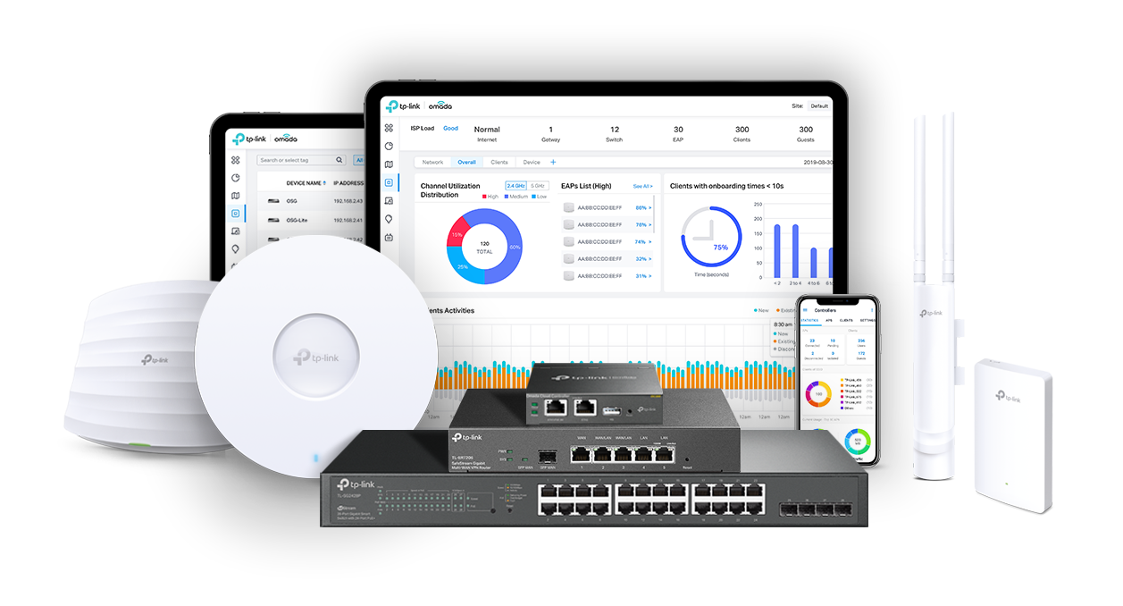




Тип котроллера
Масштабируемость
Управляемые устроства
Облачный
Программный (Cloud Access)
Выделенный (Cloud Access)
Облачный: Неограниченное кол-во устройств
Программный: до 1,500 Устройств
Выделенный: 500 (OC300) / 100 (OC200) Устройств
Omada Точки доступа
JetStream Коммутаторы
Omada Шлюзы
24

Slide 25
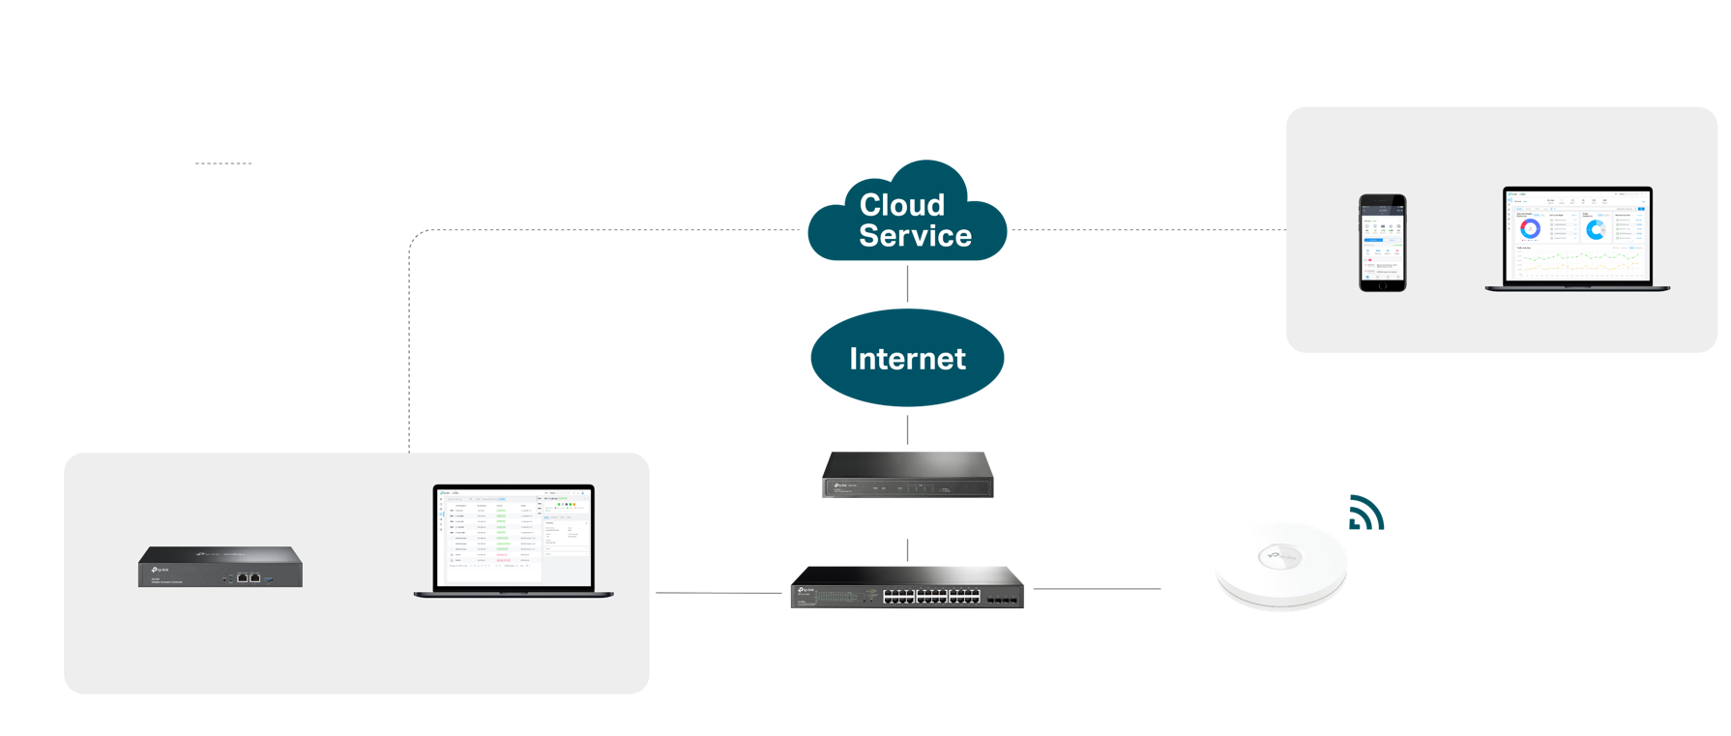

Локальные контроллеры с облачным доступом
Локальное управление устройствами с максимальной безопасностью и стабильностью, а облачный доступ обеспечивает удобное управление без каких-либо дополнительных сборов за подписку на услуги.
Облачный доступ
Omada интерфейс управления
1. Associate with the server
2. Log in*
Облачный доступ к
Omada контроллеру
or
Omada App
Web Browser
Omada шлюз
or
Omada выделенный контроллер
Omada программный контроллер на ПК/Сервере
JetStream коммутатор
Omada точка доступа
*Please go to https://omada.tplinkcloud.com to log in with your TP-Link ID.
Notes:
Omada offers cloud access to its on-premises centralized management platforms—Omada Software Controller or Omada Hardware Controller (OC200/OC300) —to give you control of the whole network wherever you are through the Omada app or Web UI, without any additional service subscription fees.

Slide 26
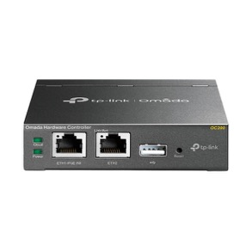







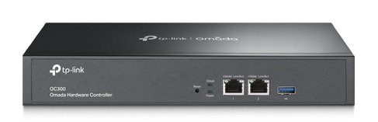



Выделенный контроллер Omada
Reliable and Secure
No PC/Server Needed
Free Cloud Access
Профессиональный компактный контроллер
Omada App Supported
OC200: Devices$≤$100 and Clients $≤$1,000*
USB Port for Auto-Backup
Industry-Leading Hardware Design
Multi-Site Management
Профессиональный контроллер высокого класса
Batch Configuration /
Batch Firmware Upgrading
Automatic Channel Selection and Transmit Power Adjustment
Abnormal Event Warnings and Notifications
OC300: Devices $≤$500 and Clients $≤$15,000*
* Actual quantity of managed Devices and clients may vary according to network conditions.
Notes:
On-premises hardware controller is built into the product with no need to run a PC or server, allowing you to remotely control the whole network wherever you are with the cloud access. Locally manage devices with ultimate security and stability.

Slide 27
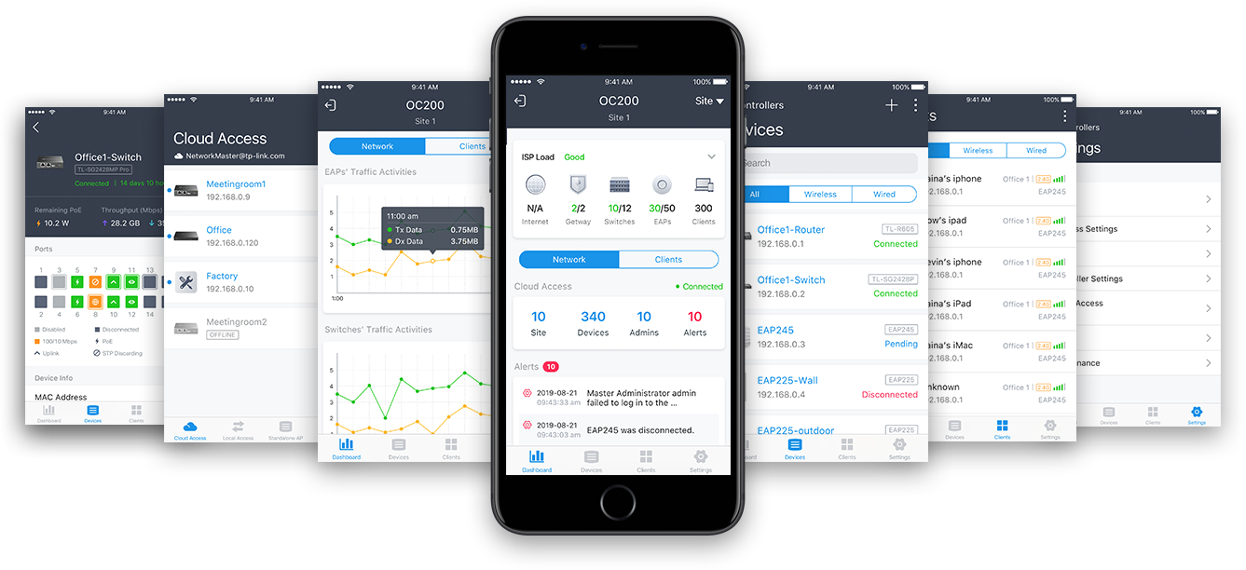


Облачное управление с Omada App
Cloud Access to Centralized Management
Real-time Monitoring and Management
Standalone Management
Notes:
Follow configuration instructions on the free Omada app to get set up in minutes. Omada app lets you configure settings, monitor the network status and manage clients, all from a smart phone or tablet.
Questions about Omada app: https://www.tp-link.com/en/support/faq/2061/
Compatibility List of Omada app: https://www.tp-link.com/en/omada_compatibility_list/

Slide 28
Точки доступа Omada
28

Slide 29
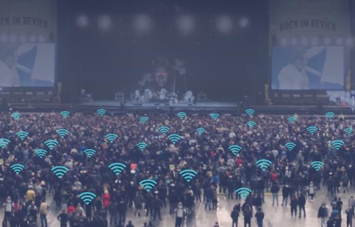
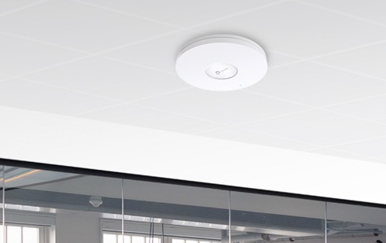
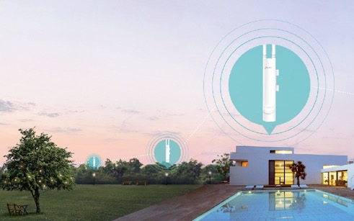
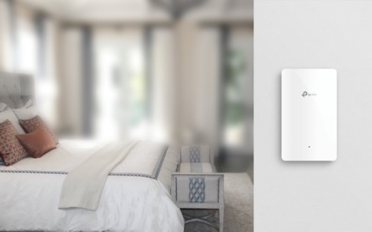
Точки доступа Omada
Дизайн на основе сценариев - специально разработанные точки доступа для всех видов сред
Сценарии высокой плотности
Широкое покрытие
Наружнее исполнение
Комнатый Wi-Fi
Notes:
Ceiling Mount AP -- Suitable for relative larger indoor public places such as office, stadium, lobby, etc.
Wall Plate AP -- Suitable for small room-intensive indoor scenarios like hotel, dormitory, etc.
Outdoor AP -- Suitable for outdoor public scenarios like swimming pool, garden, etc.

Slide 30

 | AX11000 | AX5400 | AX3600 | AX3000 | AX1800 | AC1750 | AC1350 | AC1200 |  | N300
Потолочные точки доступа |  | EAP670 802.3at PoE 1× 2.5G Port Mesh Seamless Roaming | EAP660 HD 802.3at PoE 1× 2.5G Port Mesh Seamless Roaming | EAP650/EAP653 802.3at PoE 1× 1G Port Mesh Seamless Roaming | EAP620 HD 802.3at PoE 1× 1G Port Mesh Seamless Roaming EAP610 802.3at PoE 1× 1G Port Mesh Seamless Roaming | EAP265 HD 802.3af and Passive PoE 2× 1G Ports Mesh Seamless Roaming EAP245 802.3af and Passive PoE 2× 1G Ports Mesh Seamless Roaming | EAP225 802.3af and Passive PoE 1× 1G Port Mesh Seamless Roaming |  |  | EAP115 802.3af PoE and 12 VDC EAP110 Passive PoE
Настенныеточки доступа |  |  |  | EAP650-Wall 802.3af/at PoE 4× 1G Ports (1× uplink + 3× downlink) PoE pass-through | EAP615-Wall 802.3af/at PoE 4× 1G Ports (1× uplink + 3× downlink) PoE pass-through |  |  | EAP235-Wall 802.3af/at PoE 4× 1G Ports (1× uplink + 3× downlink) PoE pass-through EAP230-Wall 802.3af PoE 2× 1G Ports (1× uplink + 1× downlink) | EAP225-Wall 802.3af/at PoE 4× 10/100 Mbps Ports (1× uplink + 3× downlink) PoE Pass-through | EAP115-Wall 802.3af PoE 2× 10/100 Mbps Ports (1× uplink + 1× downlink)
Уличные точки доступа |  |  |  |  | EAP610-Outdoor 802.3at and Passive PoE 1× 1G Port Mesh Seamless Roaming IP67 |  |  | EAP225-Outdoor 802.3af and Passive PoE 1× 1G Port Mesh Seamless Roaming IP65 |  | EAP110-Outdoor Passive PoE IP65

Slide 31
Omada Access Points Specifications Overview
Тип | Модель | Скорость | Кол-во клиентов* | Рекомендованное кол-во клиентов | Зона покрытия* | Тип эл. питания
Потолочные | EAP660 HD | AX3600 | 1024 | 150–200 | - | 802.3at PoE / 12V DC
 | EAP620 HD | AX1800 | 1024 | 120–150 | - | 802.3at PoE / 12V DC
 | EAP610 | AX1800 | 256 | 80–100 | - | 802.3at PoE 12V DC
 | EAP265 HD | AC1750 | 600 | 100–120 | - | 802.3af PoE 48V Passive PoE
 | EAP245 | AC1750 | 228 | 80–100 | -
 | EAP225 | AC1350 | 228 | 60–80 | - | 802.3af PoE / 24V Passive PoE
 | EAP115 | N300 | 100 | 30–50 | - | 802.3af PoE / 9V DC
 | EAP110 | N300 | 100 | 30–50 | - | 24V Passive PoE
Уличные | EAP610-Outdoor | AX1800 | 256 | 60–80 | 2.4GHz: 200m+ 5GHz: 300m+ | 802.3at PoE /48V Passive PoE
 | EAP225-Outdoor | AC1200 | 228 | 60–80 | 2.4GHz: 200m+ 5GHz: 300m+ | 802.3af PoE /24V Passive PoE
 | EAP110-Outdoor | N300 | 100 | 30–50 | 2.4GHz: 200m+ | 24V Passive PoE
Настенные | EAP615-Wall | AX1800 | 128 | 40-60 | - | 802.3af/at PoE*
 | EAP235-Wall | AC1200 | 200 | 40-60 | - | 802.3af/at PoE*
 | EAP230-Wall | AC1200 | 200 | 40-60 | - | 802.3af PoE
 | EAP225-Wall | AC1200 | 200 | 40-60 | - | 802.3af/at PoE*
 | EAP115-Wall | N300 | 100 | 25–30 | - | 802.3af PoE
*Note: Capacity is based upon test results under normal usage conditions. Actual wireless transmission rate, range and connected devices quantity are not guaranteed.
**802.3at PoE power supply is required when PoE pass-through of EAP615-Wall / EAP235-Wall / EAP225-Wall is used.

Slide 32


Omada
32

Slide 33

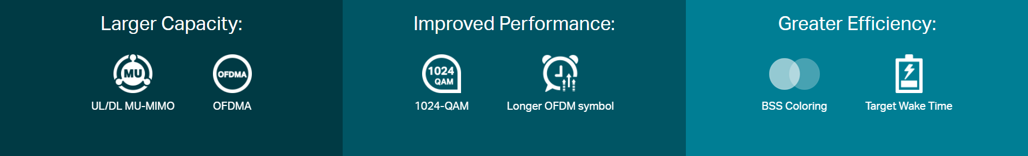
Расширение возможностей вашего Wi-Fi корпоративного класса за грани воображения
Точки доступа Omada Wi-Fi 6 для мест с высокой плотностью посетителей
Повышенная емкость
Улучшенная производительность
Превосходная эффективность

Slide 34







Семейство точек доступа Omada Wi-Fi 6
AX11000
AX5400
AX3600
AX3000
AX1800
AX1800
2022 Q4
EAP690E HD*
EAP670*
EAP660 HD
EAP650*
EAP620 HD
EAP610
AX11000 Ceiling Mount Quad-Band Wi-Fi 6E Access Point
AX5400 Ceiling Mount Wi-Fi 6 Access Point
AX3600 Wireless Dual-Band Multi-Gigabit Ceiling Mount Access Point
AX3000 Ceiling Mount Wi-Fi 6 Access Point
AX1800 Ceiling Mount Wi-Fi 6 Access Point
AX1800 Ceiling Mount Wi-Fi 6 Access Point
6 GHz
4× 1201 Mbps
5 GHz
4× 1201 Mbps
5 GHz
4× 600 Mbps
5 GHz
2× 1201 Mbps
5 GHz
2× 600 Mbps
5 GHz
2× 600 Mbps
5 GHz_1
4× 600 Mbps
2.4 GHz
2× 287 Mbps
2.4 GHz
4× 287 Mbps
2.4 GHz
2× 287 Mbps
2.4 GHz
2× 287 Mbps
2.4 GHz
2× 287 Mbps
5 GHz_2
4× 600 Mbps
2.4 GHz
4× 287 Mbps
AX5400
AX3000
AX1800
2022 Q4
2022 Q3
EAP670-Outdoor HD*
EAP650-Outdoor
EAP610-Outdoor
AX5400 Indoor/Outdoor Wi-Fi 6 Access Point
AX3000 Indoor/Outdoor Wi-Fi 6 Access Point
AX1800 Indoor/Outdoor Wi-Fi 6 Access Point
5 GHz
4× 1201 Mbps
5 GHz
2× 1201 Mbps
5 GHz
2× 600 Mbps
2.4 GHz
2× 287 Mbps
2.4 GHz
2× 287 Mbps
2.4 GHz
2× 287 Mbps
AX3000
AX3000
AX1800
2022 Q3
EAP655-Wall*
EAP650-Wall
EAP615-Wall
AX3000 Wall Plate Wi-Fi 6 Access Point
AX3000 Wall Plate Wi-Fi 6 Access Point
AX1800 Wall Plate Wi-Fi 6 Access Point
5 GHz
2× 1201 Mbps
5 GHz
2× 1201 Mbps
5 GHz
2× 600 Mbps
2.4 GHz
2× 287 Mbps
2.4 GHz
2× 287 Mbps
2.4 GHz
2× 287 Mbps
*These products are being developed. Design sketches for reference only.

Slide 35
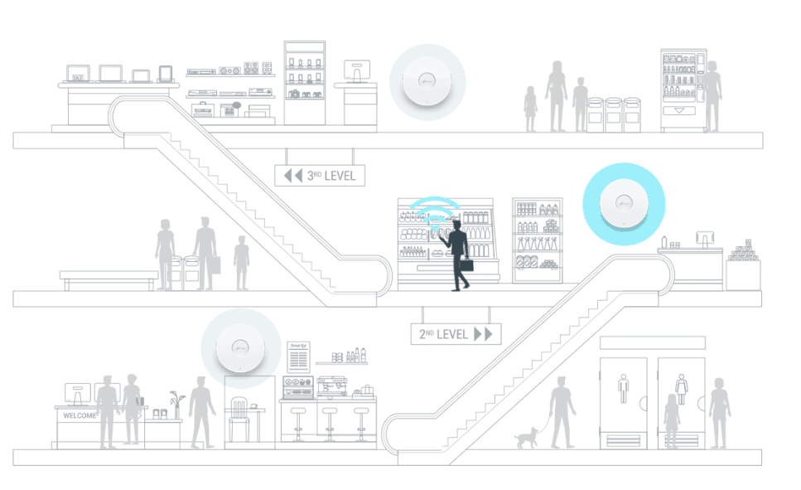
Расширенные функции для больше пользы
Бесшовный роуминг
Гарантирует, что клиенты могут наслаждаться непрерывной потоковой передачей при перемещении, автоматически переключая клиентов на точки доступа с оптимальным сигналом.

Slide 36
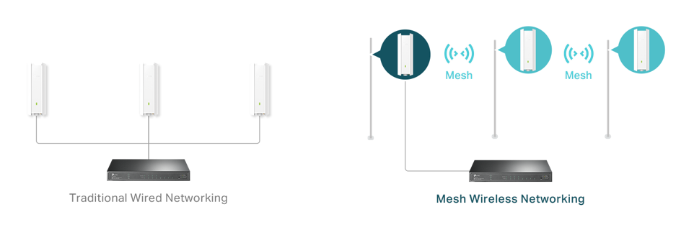
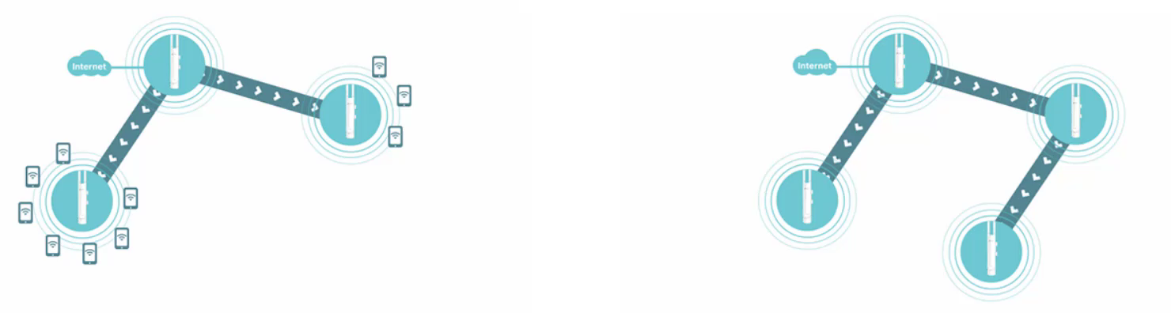
Расширенные функции для больше пользы
Простое развертывание и более высокая производительность благодаря Omada Mesh
Intelligent Self-organization
Self-healing
Простое подключение, меньше проводов
Благодаря технологии Mesh EAP Omada избавляют вас от лишних проводов, расширяя беспроводной сигнал Wi-Fi дальше и более гибко в труднодоступные области.
Оптимизация сети
Интеллектуальная самоорганизация оптимизирует лучший путь между точками доступа, а самовосстановление гарантирует, что вы останетесь в сети даже при выходе из строя одной точки доступа.

Slide 37
JetStream коммутаторы Omada SDN
37

Slide 38




Типичные приложения
Корпоративная сеть
(возможная)
СМБ сеть
(базовая)
Устройства
Коммутаторы уровеня доступа | Full Gigabit or Gigabit with 10G Uplink Smart/ L2+ Managed Switches
Коммутаторы уровня конвергенции | Gigabit or 10G Smart/ L2+ Managed Switches
Шлюз | Middle-End Gigabit or 10G Routers
Устройства
Коммутаторы уровеня доступа | Easy Smart Switches Unmanaged Switches
Шлюз | Fast Ethernet Routers Entry-Level Gigabit Routers
Профессиональное решение для бизнеса
Коммутаторы JetStream, маршрутизаторы * Omada и точки доступа Omada поддерживают централизованное управление Omada SDN.
* All the new JetStream Managed and Smart switches support centralized management of Omada SDN, please refer to the following pages for detailed models.

Slide 39






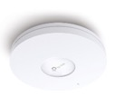











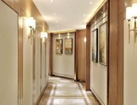
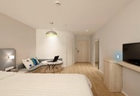
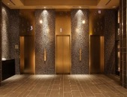

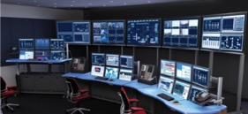
Типовое сетевое решение для бизнеса
10G
10G/2.5G PoE
10G Router
1G
1G PoE
Omada SDN Controller
Full 10G SFP+ Switch
Non-PoE Switch with 10G Uplink
Multi-Gigabit PoE Switch with 10G Uplink
Gigabit PoE Switch with 10G Uplink
Outdoor AP
Wi-Fi 6 AP for High-Density Environments
Ceiling Mount AP
Wall Plate AP
IP Phone
Camera
PC
Server
PC
NVR
Swimming Pool
Restaurant
Corridor
Guest Room
Elevator
Lobby
Monitoring Room
Notes:
A star hotel is showed as an example.
The whole network comprises of full 10G switches, 10G routers, and gigabit switches with 10G uplink.
Offers average high-speed bandwidth for end clients.
A budget hotel is showed as an example.
The whole network comprises full gigabit switches and gigabit routers.
Offers a cost-competitive solution, and relatively low-speed average bandwidth for end clients.

Slide 40
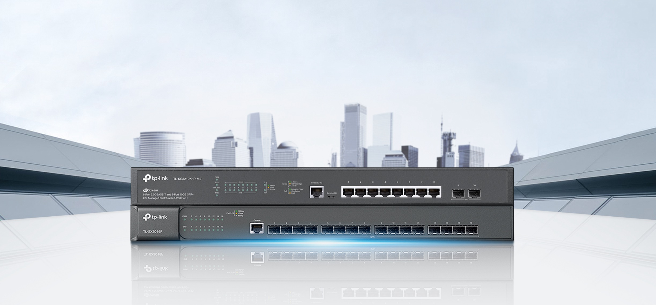

Централизованное управление
Сделайте свой бизнес перспективным с 10G
Multi-Gigabit Managed Switches Solution
40

Slide 41
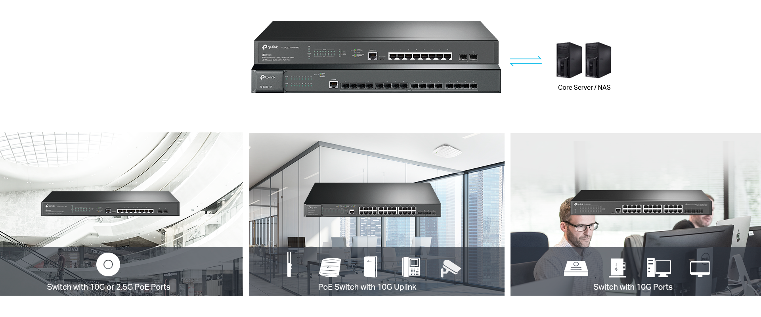
Молниеносное 10G подключение вашего бизнеса
Full 10G Fiber Switch
Откройте настоящий Wi-Fi 6
Беспроблемное подключение устройств PoE
Молниеносные проводные соединения

Slide 42
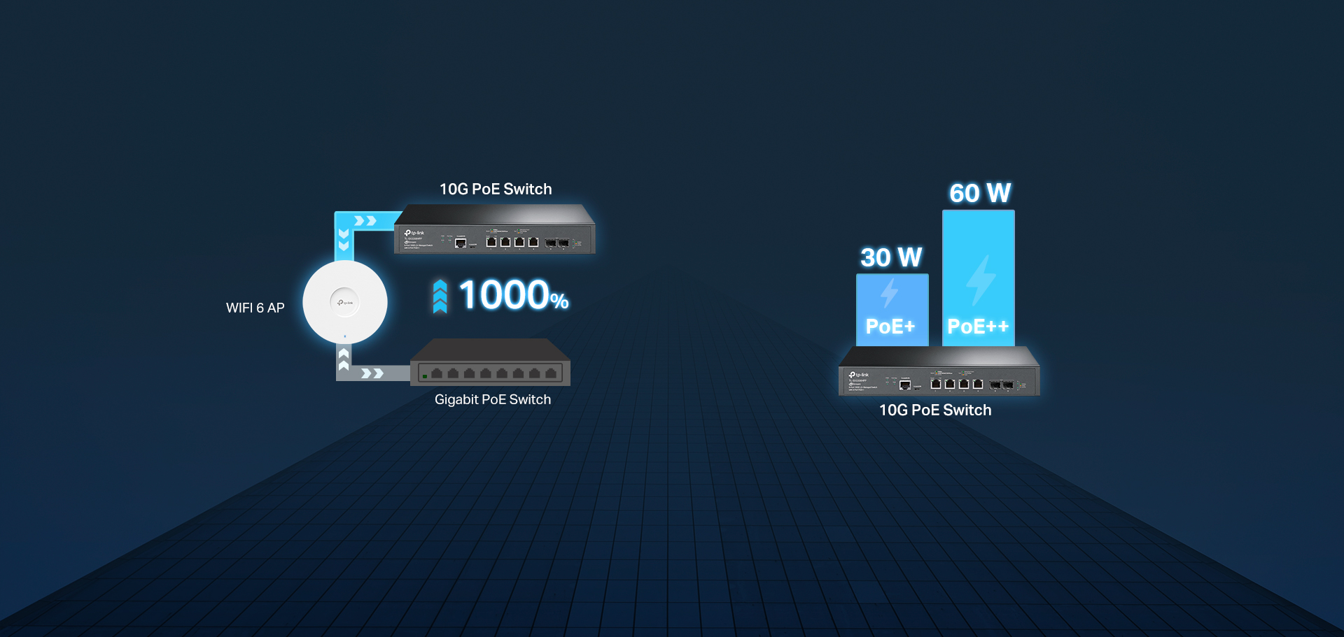
Откройте настоящий Wi-Fi 6 с 10/2.5 Гбит/с PoE Портами
Лучший вариант для использования всего потенциала полосы пропускания точек доступа Wi-Fi 6 с подключениями PoE 10 Гбит / с и 2,5 Гбит / с.
Ускорьте свой Wi-Fi 6
Wi-Fi до 10 раз быстрее с портами 10 Гбит / с и в 2,5 раза быстрее с портами 2,5 Гбит / с по сравнению с гигабитными портами *
Включите ваш Wi-Fi 6
PoE, PoE + и PoE ++ ** поддерживаются мультигигабитными коммутаторами TP-Link, поэтому вам не нужно устанавливать новые электрические цепи для питания точек доступа Wi-Fi 6..
*10× and 2.5× faster Wi-Fi speeds refer to the speeds compared with standard 1G ports. Actual speed may vary due to cable quality and type, client limitations, and environmental factors.
*All multi-gigabit Managed switches are compatible with 802.3af PoE and 802.3at PoE+, while the 10G copper with 10G fiber uplink switches are compatible with 802.3bt PoE++

Slide 43
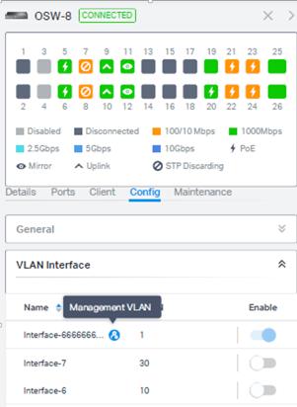
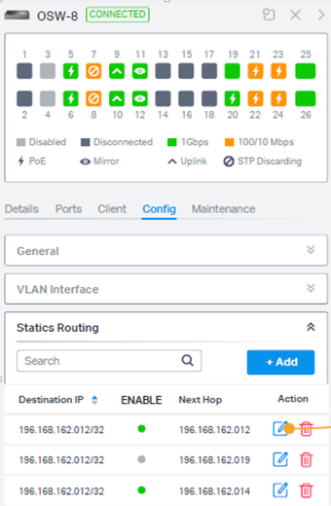









Функции уровня 3 в коммутаторах
Поддерживаются многочисленные функции уровня 3, включая DHCP-сервер, DHCP-Relay, интерфейс VLAN и статическую маршрутизацию.
Internet
Шлюз
Omada SDN Контроллер
192.168.0.1/24
192.168.0.100/24
JetStream Коммутатор
Port 7
Port 8
RD Сервер
Port 3
PE Сервер
VLAN100 192.168.100.100/24
VLAN200 192.168.200.100/24
Omada AP
RD Департамент
PE Депратамент
VLAN100 192.168.100.0/24
VLAN200 192.168.200.0/24
Notes:
Even if a third-party gateway is used in the whole system, Omada is still capable of implementing the deployment of multiple VLANs and multiple subnets.
For Switch DHCP server, DHCP relay and VLAN interface feature, we need to go to Wired Network> LAN> Networks to create VLAN first, and then we will see the corresponding VLAN entry in VLAN Interface menu of switch details page. We can enable VLAN interface then do further configuration.
For switch Static Routing feature, we can configure directly in switch details page.

Slide 44
JetStream Коммутаторы Omada SDN
Speeds of Ports
Поставляются
Разрабатываются
 | TL-SX3008F Full fiber | TL-SX3016F Full fiber |  |  | TL- SX3206HPP 4× 10GE PoE++, 200W
 |  |  |  |  |  |  | TL- SG3210XHP-M2 8×2.5GE PoE+, 240W
 |  |  | TL-SG3428X TL-SG3428XF (22Q3) | TL-SG3452X |  |  |  | TL-SG3428XMP 24× GE PoE+, 384W | TL-SG3452XP 48× GE PoE+, 500W
 | TL-SG3210 v3 |  | TL-SG3428 | TL-SG3452 |  |  |  | TL-SG3428MP 24× GE PoE+, 384W | TL-SG3452P 48× GE PoE+, 384W
TL-SG2008 v3/v4 1× PD Port |  | TL-SG2218 |  |  |  | TL-SG2008P 4× GE PoE+, 62W | TL-SG2210MP 8× GE PoE+, 150W TL-SG2210P v3.2/v4 8× GE PoE+, 61W | TL-SG2428P 24× GE PoE+, 250W
 |  |  |  |  |  |  |  | TL-SL2428P v4.2 24× FE PoE+, 250W
10 Gbps
2.5 Gbps with 10G Uplink
  L2+ Managed
1 Gbps with 10G Uplink
1 Gbps
1 Gbps
Smart
10/100 Mbps with 1G Uplink
8
10
16/18
28
52
6
8
10
28
52
Number of Ports
Non-PoE
PoE
*The new version of these products are being developed.
Notes:
层级、速率、PoE端口数、PoE功率
44

Slide 45






Типовое решение для СМБ
10G Шлюз
1G
10G Firewall
10G
10G Оптический коммутатор
Уровень агрегации
GE Оптический
Коммутатор
TL-SX3008F
TL-SX3016F
TL-SG3428XF
GE Non-PoE
GE PoE
GE + 10G Uplink
GE PoE + 10G Uplink
2.5GE PoE + 10G Uplink
10GE PoE
TL-SG2008
TL-SG2218
TL-SG3210
TL-SG3428
TL-SG3452
TL-SG2210P
TL-SG2210MP
TL-SG2428P
TL-SG3428MP
TL-SG3452P
TL-SG3428X
TL-SG3452X
TL-SG3428XMP
TL-SG3452XP
TL-SG3210XMP-M2
TL-SX3206HPP
Уровень
Доступа
Data Center

Slide 46
Шлюзы Omada
46

Slide 47




Шлюзы Omadа
Начальный уровень
Для малых и домашних офисов
Средний уровень
Для средних и малых офисов
Верхний уровень
Для крупного и среднего бизнеса
Model | ER605 | ER7206 (TL-ER7206) | ER8411
Version | 2.0 | 1.0 | 1.0
Product Description | Omada Gigabit VPN Router | Omada Gigabit VPN Router | Omada 10G VPN Router
Ports | 5× GE RJ45 (1 WAN, 2 WAN/LAN, 2 LAN) | 1× SFP WAN, 5× GE RJ45 (1 WAN, 2 WAN/LAN, 2 LAN) | 2× 10GE SFP+ (1 WAN, 1 WAN/LAN), 1× GE SFP WAN/LAN, 8× GE RJ45 WAN/LAN
Console Ports | - |  | 1× RJ45
CPU | Dual-core @ 880MHz | Dual-core @ 1GHz | Quad-core @ 2.2GHz
USB Ports | 1 (Support LTE backup) | - | 2 (One Support LTE backup)
RPS (Redundant Power Supply) | - |  | ●
Installation | Desktop |  | Rackmount
IP Interface | ●
IPv6 | ●
VPN | IPSec, PPTP, L2TP, L2TP over IPSec, OpenVPN, |  | IPSec, PPTP, L2TP, L2TP over IPSec, OpenVPN, SSL VPN
Load Balance | ●
Routing | Static Routing, Policy Routing, OSPF, GRE
Multi-Net DHCP/VLAN | ●
Clients Capacity | 300 | 700 | TBD
Notes | Compared with v1.0, significantly improve VPN throughput by change chipset | - | -
Typical Scenarios | Restaurant, Small Office, Home Office | Small and Medium Office, School, Hotel | Medium and Large-Scale Enterprise, High-Performance Office

Slide 48
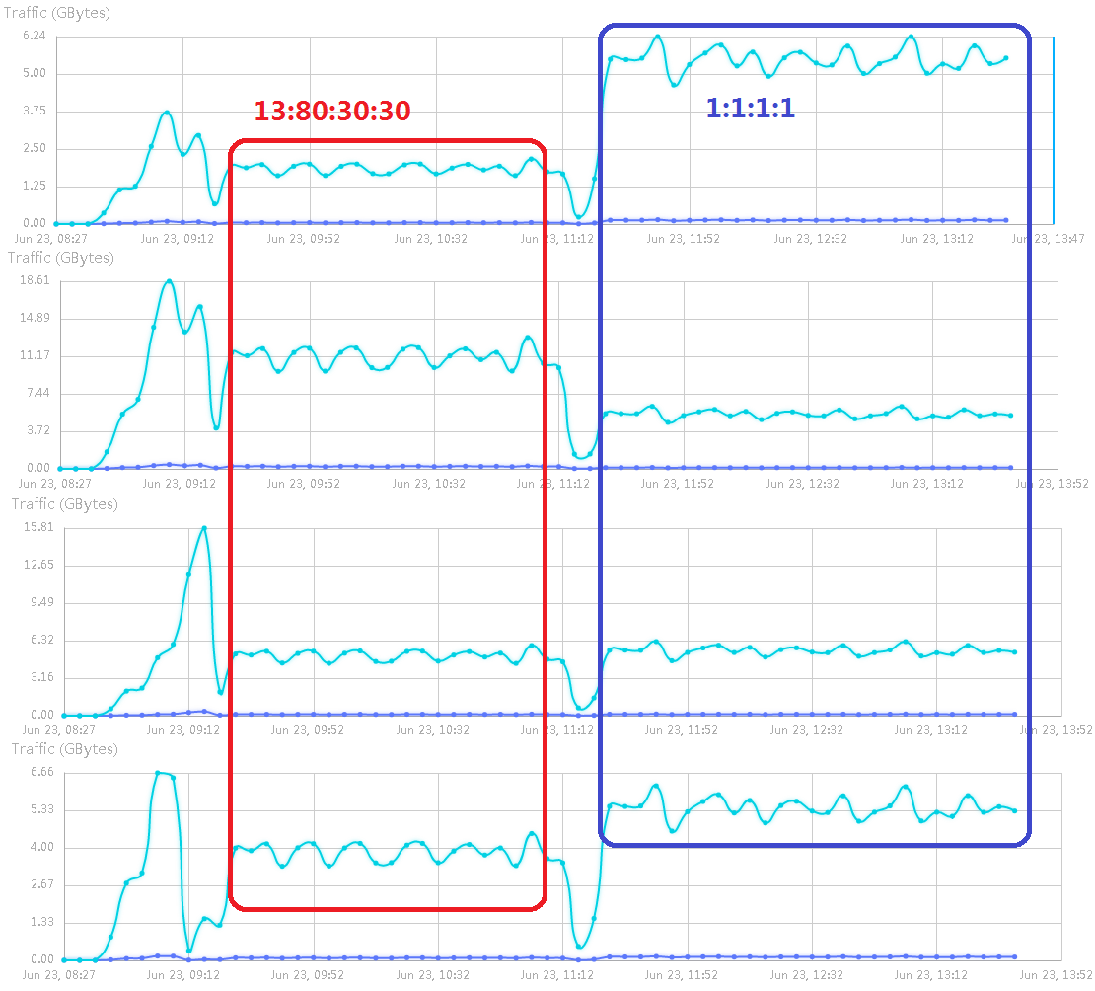
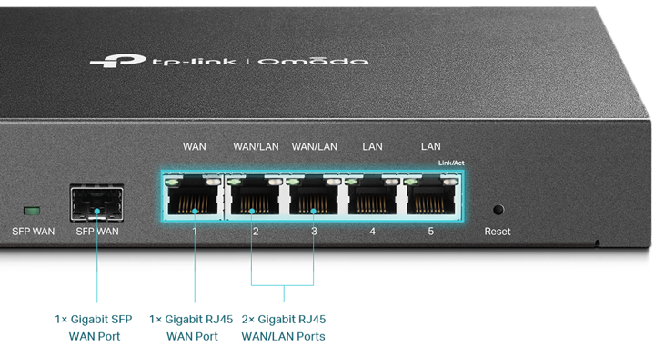
Мульти-WAN с балансировкой нагрузки для оптимизации использования полосы пропускания
SFP WAN
~5.3GB
~1.7GB
~11GB
WAN 1
~5.3GB
WAN/LAN 2
~4GB
~5.3GB
~5.3GB
ISP A
ISP C
~4GB
WAN/LAN 3
ISP B
ISP D
Change Ratio
Notes:
数据来源：《土耳其电信负载均衡测试报告》
图中4张横纵坐标图，分别表示在Load Balance模式下，4个WAN口的实际流量数值图（注意纵坐标不相同）。13：80：30：30，是指将4个WAN口调整的预设值比例为13：80：30：30；1：1：1：1是指将4个WAN口调整的预设值比例为1：1：1：1

Slide 49
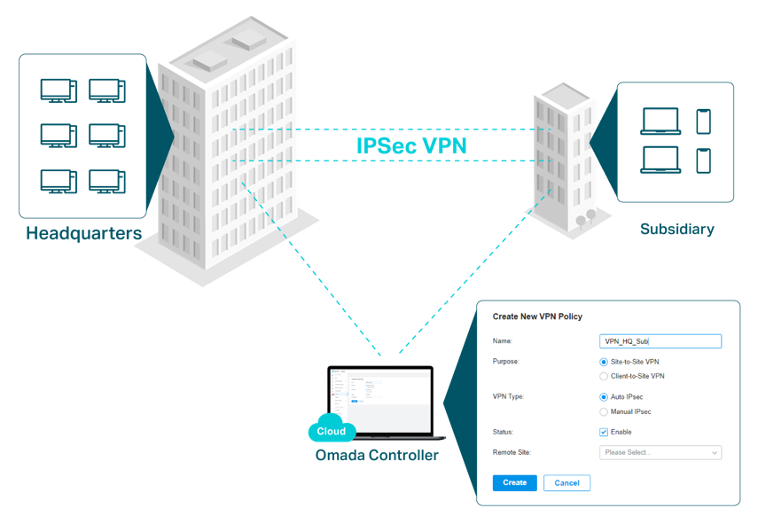
Используйте VPN для создания безопасного обмена конфиденциальными данными
VPN Type
IPsec
L2TP
PPTP
Сценарии | VPN Тип | ER8411 | ER7206 | ER605
Сети головного офиса и дочерние компании могут получить доступ к интрасети друг друга. Для каждого сайта требуется как минимум один маршрутизатор. Учащиеся, учителя и сотрудники используют ресурсы интрасети дома через проводные и беспроводные соединения. Сотрудники используют корпоративный интранет компании в командировках. | One-Click IPSec VPN Tunnels | 300 | 100 | 20
 | PPTP VPN Tunnels | 300 | 50 | 16
 | L2TP VPN Tunnels | 300 | 50 | 16
 | L2TP over IPSec | 300 | 50 | 16
 | OpenVPN Tunnels* | 110 | 50 | 16
IPSec VPN в один клик
Site-to-Site VPN
*OpenVPN Tunnels require the use of Omada Hardware Controller or Software Controller

Slide 50





Стратегия управления доступом в Интернет
IP/MAC/URL Фильтрация
Списки контроля доступа (ACL)
Контролирование пользователей в Интернете и простое определение прав доступа в Интернет и стратегии сотрудников.
Позволяет сетевому администратору создавать правила для ограничения доступа к сетевым ресурсам.
Удобная поддержка VLAN
Веб-аутентификация
Создайте сегменты виртуальной сети для
повышенная безопасность и упрощенная
управление сетью. Легко контролируйте права доступа пользователей с помощью VLAN.
Веб-аутентификация упрощает управление сетевыми ресурсами за счет сбора, аутентификации и классификации доступа пользователей. Соответствующие сетевые ресурсы также могут быть выделены для определенных пользователей или гостей.

Slide 51

03.
Обзор решений PoE

Slide 52
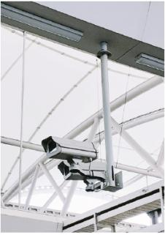
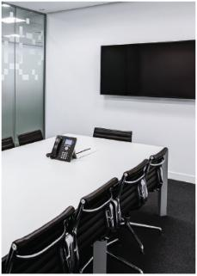


Сценарии применения
TP-Link предлагает множество коммутаторов PoE, которые одновременно передают электроэнергию и данные по одному кабелю. Широкий диапазон 100 Мбит / с и гигабитных продуктов PoE обеспечивает более гибкое развертывание и экономичные варианты для фиксированных такие устройства, как IP-камеры, точки доступа и IP-телефоны, отвечающие потребностям наиболее распространенных бизнес-сценариев.
Безопасноcть
VoIP
БШД
Проводное подключение
Notes:
52

Slide 53




Сильные стороны и преимущества
Снижение затрат на инфраструктуру
Оптимальное управление энергопотреблением
Гибкое развертывание
Расширенные функции
Notes:
53

Slide 54
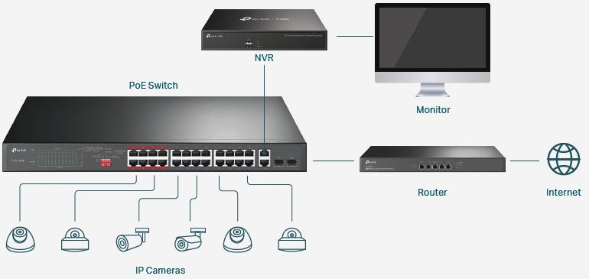




Доступные решения для видеонаблюдения
Серия коммутаторов PoE 100 Мбит / с от TP-Link предназначена для решения конкретных задач наблюдения за малым и средним бизнесом и отвечает требованиям большинство IP-камер. Многие надежные функции, такие как режим расширения, режим приоритета и режим изоляции, обеспечивают ценность, выходящую далеко за рамки базовых сетевых потребности, создание универсальной и надежной сети видеонаблюдения для развития вашего бизнеса.
250 метров PoE
Приоритезация
Разделение трафика
Тихая работа
Notes:
54

Slide 55

Идеально подходит для IP-видеонаблюдения - передача до 250 м
В расширенном режиме расстояние передачи PoE достигает 250 м **, что идеально подходит для развертывания IP-камеры на больших территориях.

Slide 56

Идеально подходит для IP-видеонаблюдения - более высокая производительность и безопасность
Качество важных приложений, таких как видеонаблюдение в критически важных сферах бизнеса, гарантируется за счет более высокого приоритета при включенном режиме приоритета одним касанием.
Одним щелчком мыши режим изоляции легко разделяет трафик по портам, чтобы избежать слежки и взлома. Это позволяет коммутатору изолировать широковещательный шторм, улучшая безопасность локальной сети и передачу данных.

Slide 57





Решения для гигабитной коммутации для растущего малого и среднего бизнеса
PoE Авто восстановление
Легкость использования
Множественное применение
Энергоэффективность
Автоматически перезагружает упавшие или не отвечающие устройства с питанием от PoE.
Просто подключи и работай с установкой, которая не требует программного обеспечения или конфигурации.
Подходит для различных сред благодаря гибкой конструкции - отлично подходит для IP-камер и точек доступа.
Потребляет меньше энергии и снижает счета за электроэнергию с помощью Green Tech.

Slide 58
Все TP-Link PoE Коммутаторы
New
Developing
Shipping
Category /
PoE Budget (W)
10/100 Mbps
Full Gigabit
Multi-Gigabit or 10G Uplink
>300
 |  |  |  |  |  |  | TL-SG3428MP | TL-SG3452P |  |  | TL-SG3428XMP | TL-SG3452XP
 |  |  | TL-SL2428P |  |  |  | TL-SG2428P |  | TL-SX3206HPP | TL-SG3210XHP-M2
 |  |  |  |  | TL-SG2210MP
 |  |  |  | TL-SG2008P | TL-SG2210P
 |  |  |  |  |  | TL-SG1218MPE | TL-SG1428PE
 |  |  |  |  | TL-SG1016PE
 |  |  |  |  | TL-SG1210MPE
 |  |  |  | TL-SG105PE TL-SG108PE
 |  | TL-SL1218MP | TL-SL1226P |  |  | TL-SG1218MP
 |  | TL-SL1218P |  |  | TL-SG1008MP
 | TL-SL1311MP |  |  |  | TL-SG1210MP
TL-SF1005P TL-SF1006P TL-SF1008P | TL-SF1009P |  |  | TL-SG1005P TL-SG1008P | TL-SG1210P
TL-SF1005LP TL-SF1008LP |  |  |  | TL-SG1005LP
171-280
  Smart & L2+
126-170
46-70
171-280
126-170
  Easy Smart
71-125
46-70
171-280
126-170
Неуправляемые
71-125
46-70
30-45
4
8
16
24
4
8
16
24
48
4
8
24
48
PoE Ports
*The new version of these products are being developed, please refer to the following pages for details.
Notes:
层级、速率、PoE端口数、PoE功率
58

Slide 59
04.
Аксессуары

Slide 60








PoE Адаптеры
802.3af/at Compliant
Access Point
802.3af/at Compliant
IP Camera
PoE+ Injector
TL-POE160S
Router or Switch
Up to 100 m
PoE Injector
TL-POE150S
PoE Splitter
TL-POE10R
Non-PoE Wireless
Access Point
Access Points Supporting Passive PoE
Passive PoE Adapter

Slide 61




PoE Инжекторы и Сплиттеры
TL-POE170S
TL-POE4824G
TL-POE160S
2× GE Ports
802.3af/at/bt (type 3)
60 W PoE Power
Desktop / Wall Mounting
TL-POE2412G
1× GE Non-PoE Input Port
1× GE Passive PoE Output Port
Up to 24 W PoE Power (Max. 48 VDC)
Desktop / Wall Mounting
110×57×38.8 mm
2× GE Ports
802.3af/at
30 W PoE Power
Desktop / Wall Mounting
125×59.4×36.8 mm
1× GE Non-PoE Input Port
1× GE Passive PoE Output Port
Up to 12 W PoE Power (Max. 24 VDC)
Desktop / Wall Mounting
85.8×43.9×35 mm
TL-POE150S
TL-POE10R
2× GE Ports
802.3af
15.4 W PoE Power
Desktop
External 48VDC/0.5A power adapter
80.8×54×24 mm
2× GE PoE port
1 power socket (DC OUT 5/9/12V)
802.3af
Desktop
80.8×54×24mm
802.3af
802.3at
802.3bt
802.3af
12 W Passive PoE
24 W Passive PoE
GE PoE Injector
GE PoE Splitter
GE Passive PoE Adapter

Slide 62




SFP/SFP+ Module Products
New
Max. Transmission
TL-SM321A V3
TL-SM321B V3
TL-SM311LS V4
20 km
1.25 Gbps
9/125 μm Single-mode Fiber
WDM Bi-Directional
Transmit distance: 20 km
1× LC Port
A: 1550 nm / 1310 nm
B: 1310 nm / 1550 nm
1.25 Gbps
9/125 μm Single-mode Fiber
Transmit distance: 20 km
2× LC Ports
Wave length: 1310 nm
TL-SM5110-LR V1
10 km
TL-SM321A-2 V1
TL-SM321B-2 V1
10 Gbps
9/125 μm Single-mode Fiber
Transmit distance: 10 km
2× LC Ports
Wave length: 1310 nm
2 km
1.25 Gbps
9/125 μm Single-mode Fiber
WDM Bi-Directional
Transmit distance: 2 km
1× LC Port
A-2: 1550 nm / 1310 nm
B-2: 1310 nm / 1550 nm
TL-SM311LM V4
TL-SM5110-SR V1
550 m
1.25 Gbps
50/125 μm or 62.5/125 μm Multi-mode Fiber
Transmit distance: 550 m
2× LC Ports
Wave length: 850 nm
300 m
10 Gbps
50/125 μm or 62.5/125 μm Multi-mode Fiber
Transmit distance: 300 m or 33 m
2× LC Ports
Wave length: 850 nm
GE
GE
GE
GE
10G
10G
SFP Module
SFP+ Module

Slide 63


SFP/SFP+ RJ45 Module Products
New
Max. Data Rate
TL-SM5310-T
10.3125 Gbps
XFI MAC interface
10GBASE-T: UTP cat.6a or above (max. 30m)
1000BASE-T/ 2.5GBASE-T/ 5GBASE-T: UTP cat.5e or above (max. 100m)
Hot Swappable
DDM
Power Consumption: max. 2.5 W
Plug & Play
TL-SM331T
1.25 Gbps
1000BASE-X MAC interface
1000BASE-T: UTP cat.5e or above (max. 100m)
Hot Swappable
Power Consumption: max. 0.8 W
Plug & Play
GE
10G
SFP RJ45 Module
SFP+ RJ45 Module
*These products are being developed. Design sketches for reference only.

Slide 64
05.
Точки доступа Pharos CPE

Slide 65








Точки доступа Pharos
CPE
CPE210, CPE220
CPE510
CPE610
Web-based платформа
PharOS
+
Base Station
+
Антенны
WBS210, WBS510
TL-ANT2410MO,
TL-ANT2424MD,
TL-ANT5819MS, TL-ANT2415MS
ПО для централизованного управления и мониторинга
Pharos Control

Slide 66


Модельный ряд точек доступа Pharos (2021 г.)
CPE710
AC867
Уличная точка доступа 5 ГГц
867 Мбит/с 23 дБи
1 гигабитный порт
Направленная антенна MIMO 2×2 23 дБи
с металлическим экранированием
Беспроводная передача на 5 км+
Отличная направленность луча, меньше задержек, шумоподавление
Быстрая сборка
Устойчивость к ветру
Утилита Pharos Control и PharOS
CPE210
CPE220
CPE510
CPE610
N300
Уличная точка доступа 2,4 ГГц
300 Мбит/с 9 дБи
Двухполяризационная направленная
антенна MIMO 2×2
Беспроводная передача на 5 км+
Технология TDMA
Утилита Pharos Control и PharOS
Уличная точка доступа 5 ГГц
300 Мбит/с 13 дБи
Двухполяризационная направленная
антенна MIMO 2×2
Беспроводная передача на 15 км+
Технология TDMA
Утилита Pharos Control и PharOS
Уличная точка доступа 5 ГГц
300 Мбит/с 23 дБи
Направленная антенна MIMO 2×2 23 дБи
с металлическим экранированием
Беспроводная передача на 30 км+
Отличная направленность луча, меньше задержек, шумоподавление
Быстрая сборка
Устойчивость к ветру
Технология TDMA
Утилита Pharos Control и PharOS
Уличная точка доступа 2,4 ГГц
300 Мбит/с 12 дБи
Двухполяризационная направленная
антенна MIMO 2×2
Беспроводная передача на 13 км+
Технология TDMA
Утилита Pharos Control и PharOS
2 порта FE
CPE605
N150
Уличная точка доступа 5 ГГц
150 Мбит/с 23 дБи
Направленная
антенна MIMO 23 дБи
Отличная направленность луча, меньше задержек, шумоподавление
Быстрая сборка
Устойчивость к ветру
Технология TDMA
Утилита Pharos Control и PharOS
2,4 ГГц
2,4 ГГц
5 ГГц
5 ГГц
5 ГГц
5 ГГц
802.11n
802.11ac

Slide 67










Pharos Wi-Fi Solution
Pharos Control – бесплатное ПО для централизованного управления
PharOS - Web-based платформа управления
MAXtream TDMA Technology
单击此处编辑母版文本样式
  二级
    三级
      四级
        五级
Бесплатная централизованная платформа управления, которая позволяет WISP управлять и контролировать каждым сетевым устройством Pharos с любого подключенного ПК
Оптимизировано для управления в сценариях с уличным размещением
User-friendly интерфейс
Полный набор вариантов конфигурации для профессионалов
Мощные системные инструменты для обеспечения оптимальной производительности
Устраняет конфликты скрытых узлов и повышает эффективность канала при PtMP подключениях
Низкая задержка, более высокая пропускная способность, большая емкость сети и большая стабильность
Обнаружение устройств
Массовая настройка
Запланированные операции
E-mail
оповещения

Slide 68
06.
VIGI
Всегда под защитой

Slide 69

Бренд VIGI
Это новая линейка устройств для обеспечения безопасности по средствам создания полноценной системы видеонаблюдения от компании TP-Link.
Происхождение названия бренда
Название VIGI («Виджи») происходит от слова Vigilance (бдительность)
и подразумевает как обеспечение безопасности, так и профессиональность нашего подхода к созданию надёжного оборудования для видеонаблюдения.
Всегда под защитой

Slide 70

Система видеонаблюдения VIGI
Оборудование VIGI предназначено для разных сценариев, в том числе для круглосуточной защиты бизнеса. Благодаря богатому функционалу, гарантиям качества и простой установке клиентский бизнес всегда будет в целости и сохранности.
Сетевой видеорегистратор VIGI
Внутренняя турельная
IP-камера VIGI
Панорамная
IP-камера VIGI
Купольная
IP-камера VIGI
Уличная цилиндрическая
IP-камера VIGI
Уличная поворотная
IP-камера VIGI
© 2022 TP-Link, Inc. Конфиденциальная информация. Не предназначено для распространения или копирования.

Slide 71







Сценарии использования устройств VIGI
Магазины
Гостиницы
Офисы
Жилые дома
Рестораны
Образовательные учреждения

Slide 72


















Сетевая топология устройств VIGI
На примере торгового центра
Интернет
Питание и данные (PoE)
Данные
Питание
Wi-Fi
Мониторинг
Роутер
4G
Сетевой видеорегистратор
Управляемый коммутатор
PoE-коммутатор
Внутренние точки доступа EAP
PoE-коммутатор
Коммутатор без PoE
Наружные точки доступа EAP
Точки доступа CPE
Турельные камеры
Панорамные камеры
Купольные камеры
Турельные камеры
Турельные камеры
Купольные камеры
Турельные камеры
Цилиндрическ. камеры
Поворотные камеры
Цилиндрическ. камеры
Поворотные камеры
Цилиндрическ./
Поворотные камеры (Wi-Fi)
Поворотные камеры (4G)
Солнечная панель
Торговый зал, банкоматы, кассы
Офис
Складские помещения
Лифт
Вход, разгрузочная зона
Прилегающая территория, парковка
72

Slide 73
Продукция VIGI
Камеры VIGI
Сетевые видеорегистраторы VIGI
Способы управления

Slide 74
Камеры VIGI

Slide 75












Модельный ряд и приблизительные даты выхода камер VIGI
Срок
В планах**
В разработке**
Поставляется
VIGI C580WSAZI
8MP
H.265/H.264
Full-Color; Starlight; Varifocal; AI
VIGI C240SVAI-4
4MP 4mm
H.265/H.264
Starlight; AI; Vandal-Proof
VIGI C340WSAI Series
4MP 4mm/6mm
H.265/H.264
Full-Color; Starlight; AI
VIGI C540WSA-G4
4MP 4mm
H.265/H.264
Full Color; Starlight; 4G
VIGI C651A-W
5MP+2MP Dual Sensor
H.265/H.264
PT; Wi-Fi; Panorama; Close-Up
2022
VIGI C240SVM-4
4MP 4mm
H.265/H.264
Starlight; Vandal-Proof
VIGI C440WSM Series
4MP 4mm/2.8mm
H.265/H.264
Full-Color; Starlight
VIGI C541SVA-W4
4MP 4mm
H.265/H.264
Starlight; Wi-Fi; Vandal-Proof
VIGI C650A-W
5MP
H.265/H.264
Wi-Fi; Panorama
VIGI C340WSM-W Series
4MP 4mm/6mm
H.265/H.264
Full-Color; Starlight; Wi-Fi
VIGI C540WSA-W4
4MP 4mm
H.265/H.264
Full-Color; Starlight; Wi-Fi
2022
Q3
VIGI C340WSM Series
4MP 4mm/6mm
H.265/H.264
Full-Color; Starlight
VIGI C440WSM-W Series
4MP 4mm/2.8mm
H.265/H.264
Full-Color; Starlight; Wi-Fi
VIGI C540WSM-4
4MP 4mm
H.265/H.264
Full-Color; Starlight
Поставляется
VIGI C300HP Series
3MP 4mm/6mm
H.265/H.264
VIGI C400HP Series
3MP 4mm/2.8mm
H.265/H.264
Купольные
Цилиндрические
Турельные
Поворотные
Панорамные
Тип камеры
**Each series has several camera models, and the model names are based on its focal length.
**For products in development and planning stages, images and information listed are for references only.

Slide 76



Основные функции камер VIGI
Камеры VIGI поддерживают разные объективы, разрешения съёмки и стандарты сжатия, благодаря чему они подойдут для самых разных сценариев. Также они легко устанавливаются даже в труднодоступных местах и будут работать с продуктами других производителей.
Высокая производительность
Подходят для разных сценариев
Высокое разрешение
Широкая совместимость
Чистая запись звука *
Антивандальные *
Поворот и наклон*
Удобство использования
Умное кодирование*
Монтаж на стене / потолке / на опоре *
PoE/DC*
Wi-Fi/4G*
Легкое управление
* Поддержка параметра зависит от модели устройства.

Slide 77







Дополнительные функции камер VIGI
Камеры VIGI поддерживают ряд дополнительных функций, которые улучшают качество изображения в сложных условиях, обнаруживают события, отправляют уведомления, а также распознают и анализируют определённые объекты, позволяя повысить безопасность.
Улучшение изображения
Интеллектуальное обнаружение
Искусственный интеллект*
Умная
ИК-подсветка
Ночное
видение
Обнаружение движения
Обнаружение проникновения
в охраняемую зону
Подсчёт количества людей
Защита охраняемой зоны
Широкий динамический диапазон
Starlight*
Обнаружение пересечения линии
Датчик саботажа
Распознавание автомобильных номеров
Распознавание лиц
Цифровое шумоподавление
Полноцветное
изображение*
Детекция людей
Notes:
* Будет поддерживаться лишь некоторыми устройствами. Выход запланирован на 2021 год

Slide 78
Сетевые видеорегистраторы VIGI

Slide 79


Модельный ряд и приблизительные даты выхода сетевых видеорегистраторов VIGI
В центре систем видеонаблюдения лежат сетевые видеорегистраторы (NVR) VIGI, позволяющие просматривать трансляции, а также записывать и воспроизводить видео с подключённых камер.
В планах**
В разработке**
Поставляется
Срок
VIGI NVR2032
32 Channels
H.265/H.264
2HDD 10TB
4K
VIGI NVR4048
48 Channels
H.265/H.264
4HDD 10TB
4K
VIGI NVR8064
64 Channels
H.265/H.264
8HDD 10TB
4K
2022
VIGI NVR1016H
16 Channels
H.265/H.264
1HDD 10TB
4K
Поставляется
VIGI NVR1008H
8 Channels
H.265/H.264
1HDD 10TB
5MP
8-каналов
16-каналов
32-канала
48-каналов
64-канала
79

Slide 80



Особенности сетевых видеорегистраторов VIGI
Полноценный мониторинг
Трансляции в режиме реального времени
Чёткое изображение с разрешением
до 5/8 МП* и отображение 8/16/32/48/64 каналов* позволят разглядеть каждую деталь с любого ракурса.
Удобное воспроизведение
Без труда находите нужные видео по дате, типу события и тегам. Воспроизводите видео на разной скорости для быстрой навигации по отснятым материалам.
Двусторонняя аудиосвязь
Благодаря двусторонней аудиосвязи можно одновременно слушать и говорить.
* Фактическая производительность зависит от модели устройства, разрешения видео и прочих факторов. Информация об устройствах в планах и в разработке указана исключительно для ознакомления.

Slide 81

Особенности сетевых видеорегистраторов VIGI
Хранилище
Локальное хранилище
Автоматическое сохранение до 10 ТБ видео (720 дней записи) с подключённых камер для быстрого и удобного доступа.
* Расчёты основаны на результатах лабораторных испытаний, в рамках которых использовался сетевой видеорегистратор VIGI NVR1008, жёсткий диск ёмкостью 10 ТБ и 3МП камеры VIGI. Фактическая производительность зависит от количества записанных действий, разрешения и прочих факторов.

Slide 82



Особенности сетевых видеорегистраторов VIGI
Простота использования
Простая настройка
Просто подключите сетевой видеорегистратор и камеры VIGI к коммутатору, подключите монитор — и готово!
Гибкое управление
Бесшовное управление сетевым видеорегистратором и камерами через пользовательский интерфейс NVR, приложение VIGI
и Менеджер безопасности VIGI.
Пользовательский
интерфейс NVR VIGI
Менеджер безопасности VIGI
Приложение VIGI

Slide 83

Особенности сетевых видеорегистраторов VIGI
Настройка камер*
С помощью сетевого видеорегистратора VIGI можно настроить следующие функции:
Обнаружение движения
Обнаружение пересечения линии
Обнаружение проникновения в охраняемую зону
Датчик саботажа
Обнаружение исключений
Маска конфиденциальности
…
* На примере камер VIGI.

Slide 84



Особенности сетевых видеорегистраторов VIGI
Широкая совместимость
Умное кодирование*
Поддержка стандартов сжатия видео позволяет камерам VIGI передавать кристально чёткое изображение, при этом экономя место на жёстком диске
и снижая нагрузку на сеть без потери качества изображения.
Широкая совместимость (ONVIF)
Поддержка стандарта ONVIF даёт возможность подключать камеры других производителей**.
* Расчёты основаны на результатах лабораторных испытаний, в рамках которых использовался сетевой видеорегистратор VIGI NVR1008H, жёсткий диск ёмкостью 1 ТБ и 3МП камеры VIGI. Фактическая производительность зависит от количества записанных действий, разрешения и прочих факторов.
** Для максимальной производительности рекомендуется использовать камеры VIGI.

Slide 85
Способы управления

Slide 86









Три способа управления
Топология сети
NVR VIGI
Internet
Интернет
Постройте сеть и управляйте камерами с помощью сетевого видеорегистратора.
Просмотр, хранение, воспроизведение
и экспорт видео
Управление группой камер
Комплексная настройка
Не требуется дополнительное оборудование
Монитор
Роутер
Коммутатор
NVR VIGI
Камеры VIGI

Slide 87

Три способа управления
Топология сети
Менеджер безопасности VIGI
Internet
Интернет
Простой и удобный доступ к трансляциям на компьютере через браузер.
Просмотр трансляций и управление устройствами
с компьютера
Удалённый и локальный доступ и управление устройствами (требуется TP-Link ID)
Компьютер
Роутер
Коммутатор
NVR VIGI
Компьютер
Камеры VIGI

Slide 88


Три способа управления
Топология сети
Приложение VIGI
Интернет
Управление безопасностью у вас на ладони.
Просмотр трансляций и управление устройствами с телефона
Отправка мгновенных уведомлений на телефон
Удалённый и локальный доступ и управление устройствами (требуется TP-Link ID)
Телефон
Роутер
Коммутатор
NVR VIGI
Телефон
Mobile Device
Камеры VIGI

Slide 89
07.
Реализованные кейсы

Slide 90













Slide 91
Спасибо за внимание!
© 2022 TP-Link, Inc. Конфиденциальная информация. Не предназначено для распространения или копирования.

